Slide 1
COLEGIO SAGRADO CORAZÓN
ABORTO: LAS DOS CARAS DE LA MONEDA

Slide 2
PROFESORES PARTICIPANTES
Arturo Velázquez – Ética
María del Carmen Rodríguez - Educación para la Salud
Denisse Barber - Actividades Estéticas
Juan Carlos González - Formación Social Cristiana

Slide 3
CICLO ESCOLAR: 2018-2019.
FECHA DE INICIO: Enero 2019
FECHA DE TÉRMINO: Abril 2019

Slide 4
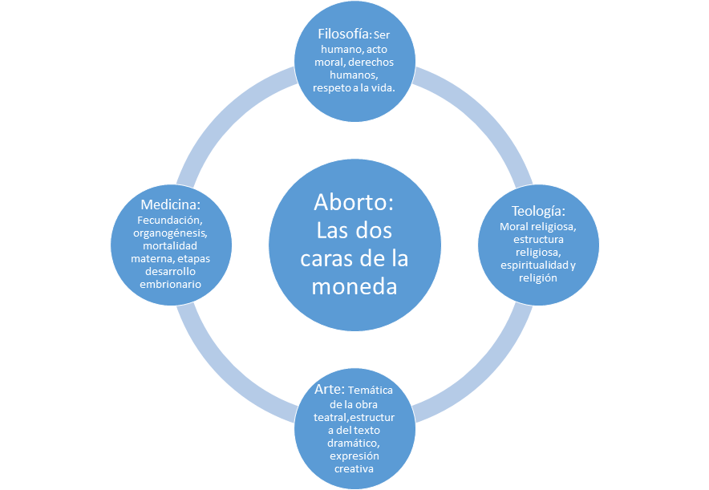
ORGANIZADOR GRÁFICO

Slide 5
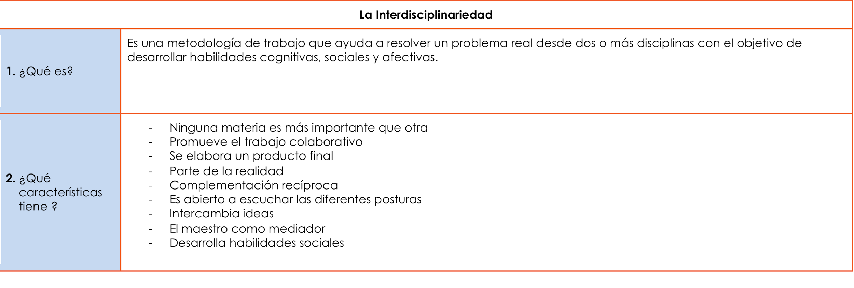
CONCLUSIONES GENERALES

Slide 6
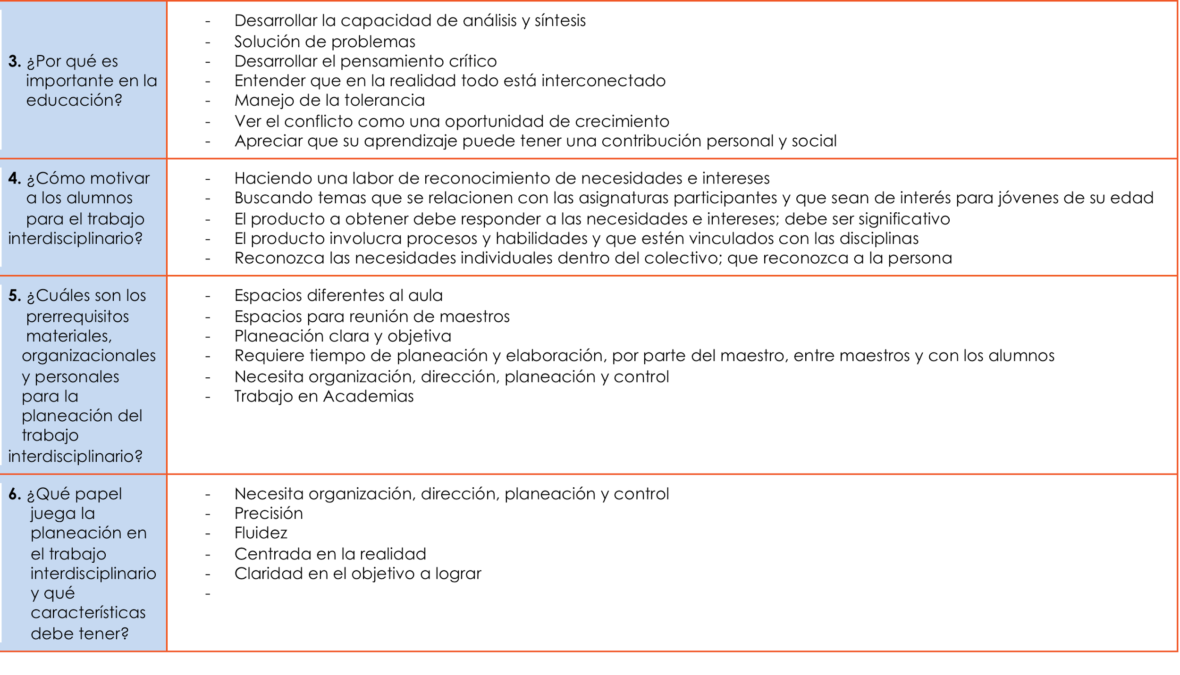

Slide 7
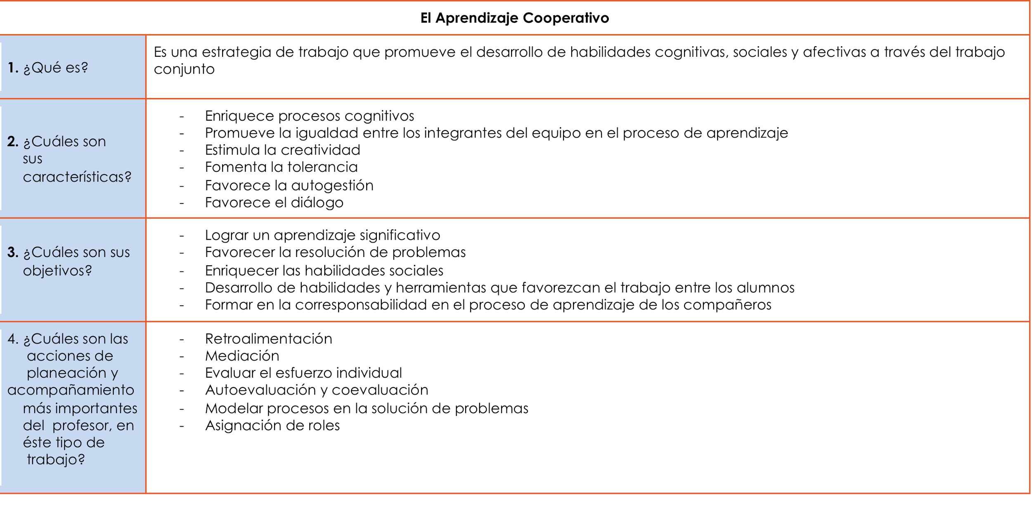

Slide 8
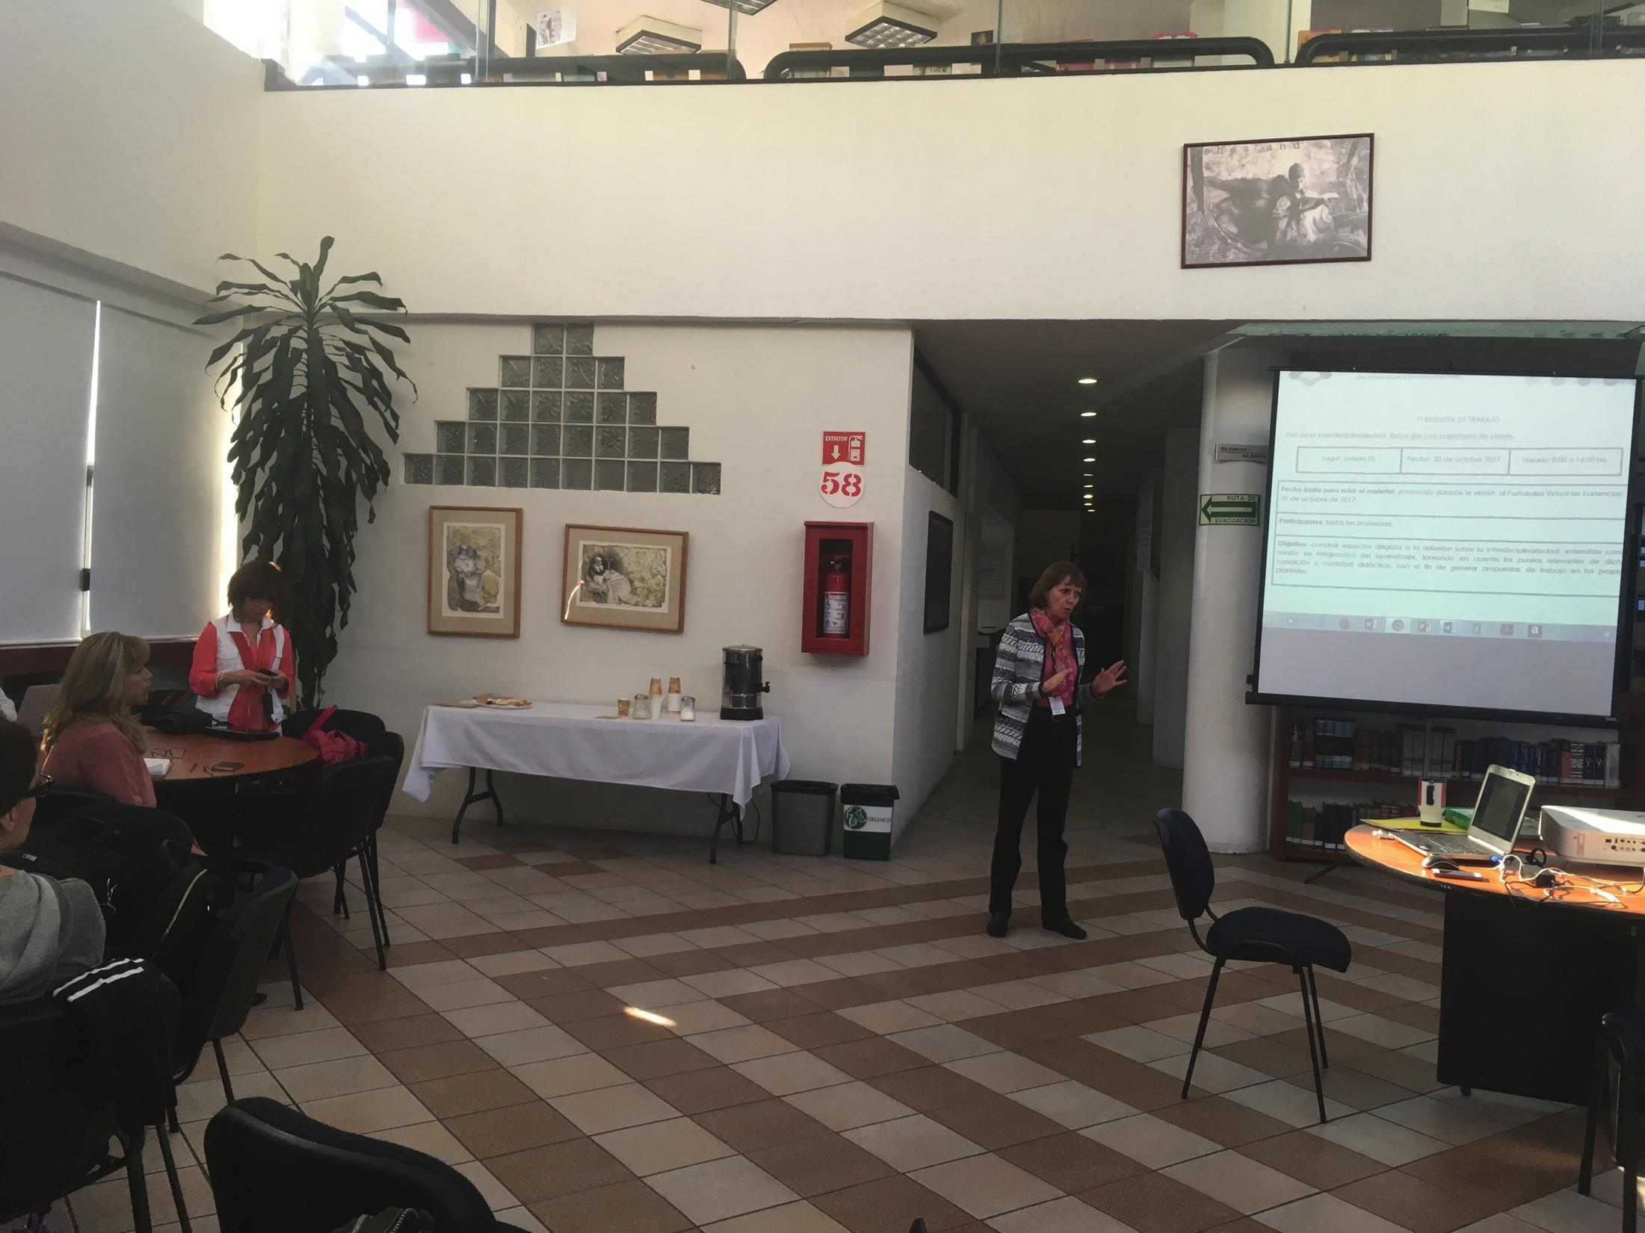
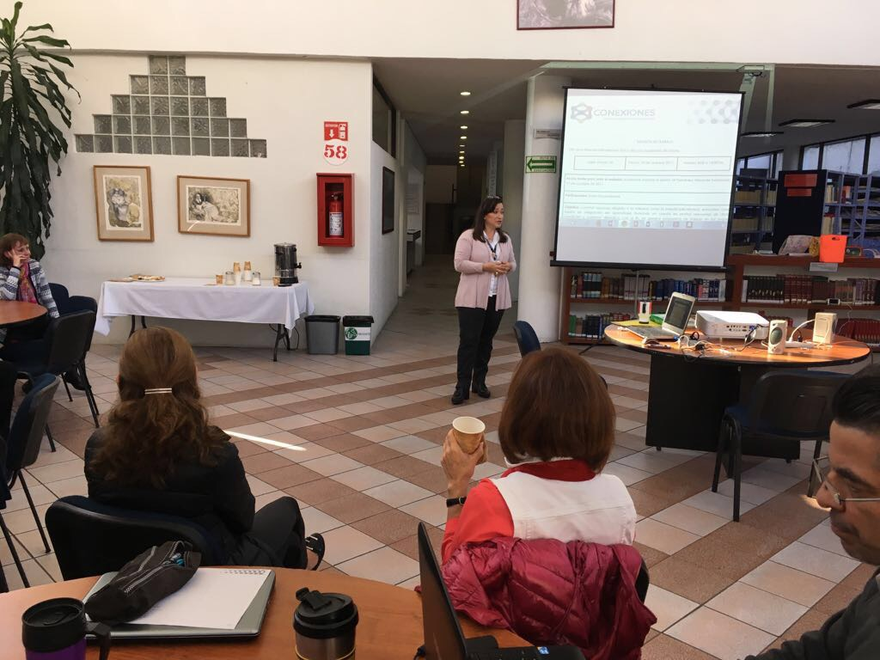
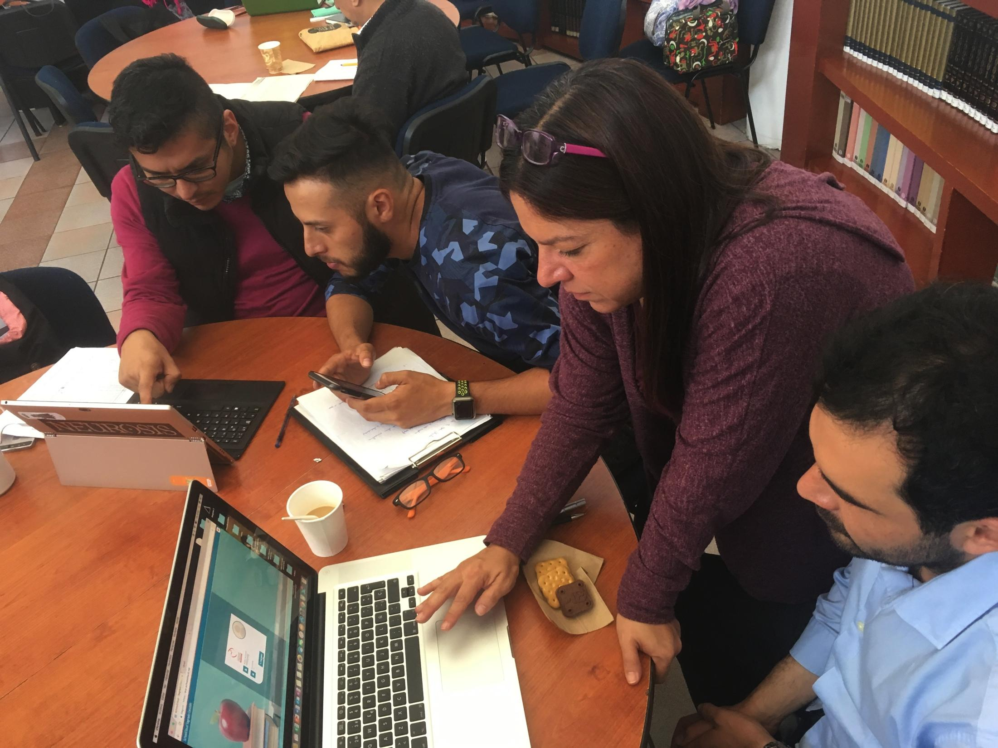
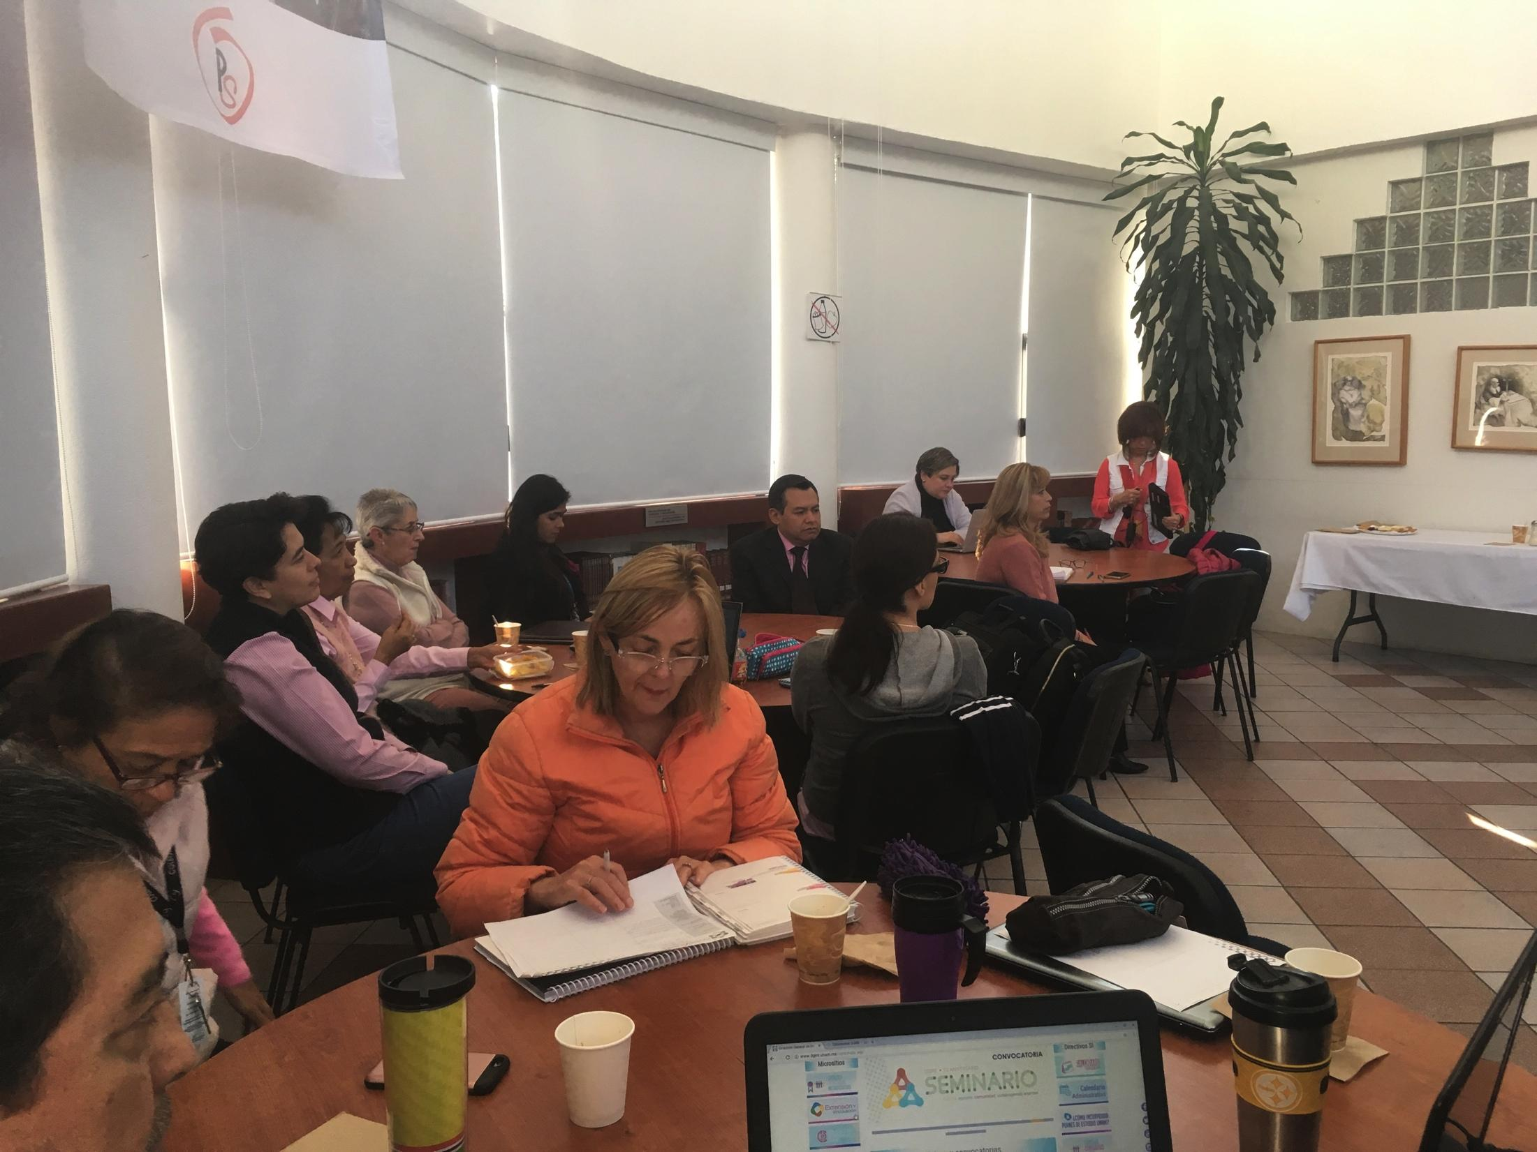
1ª REUNIÓN DE TRABAJO

Slide 9
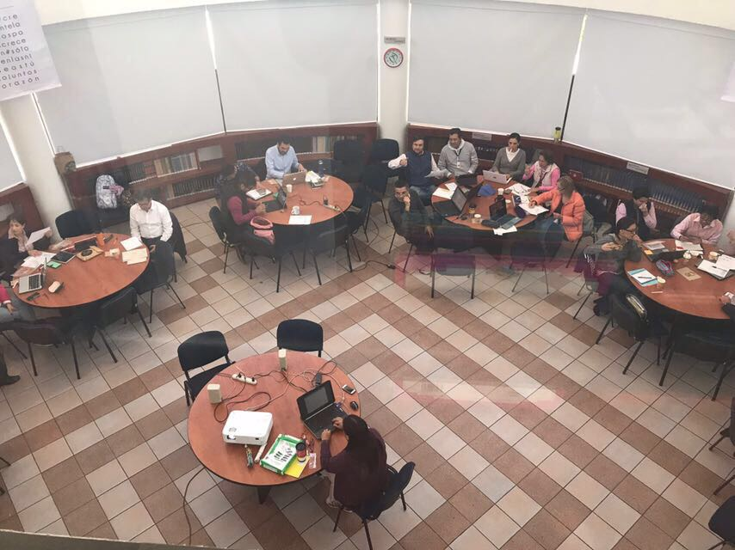
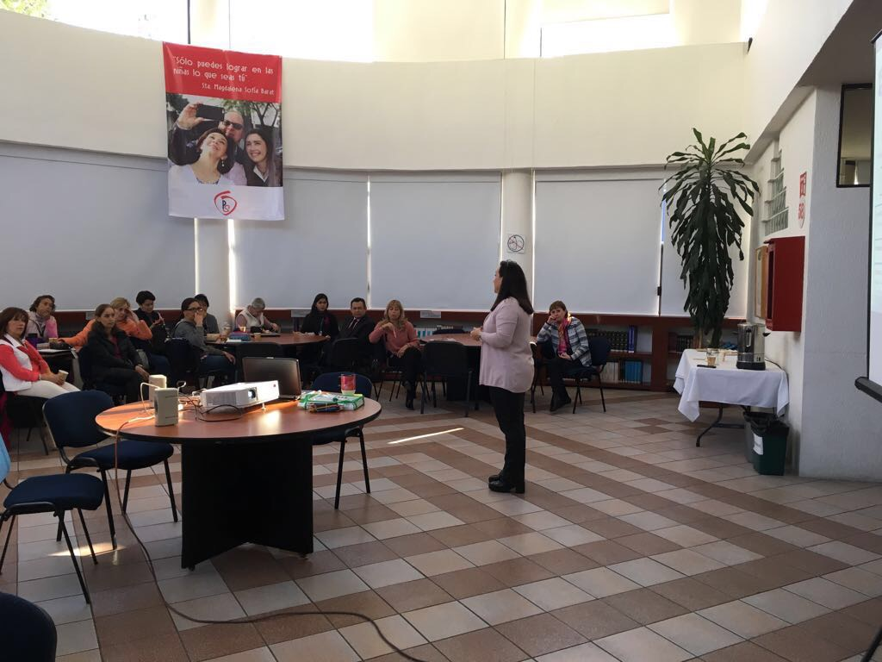
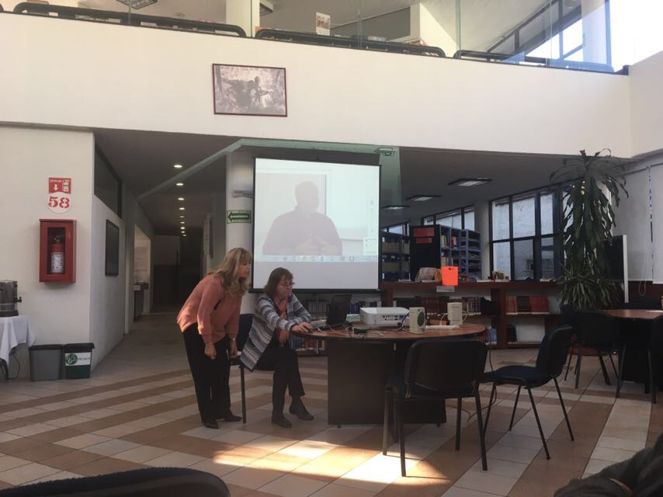
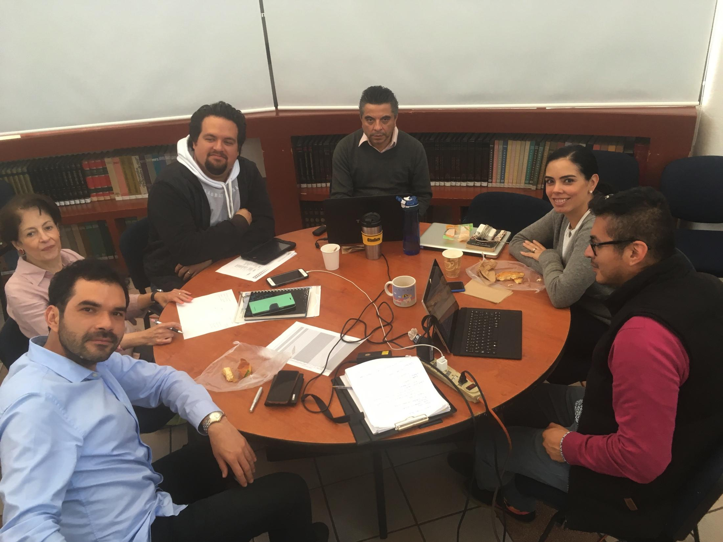

Slide 10
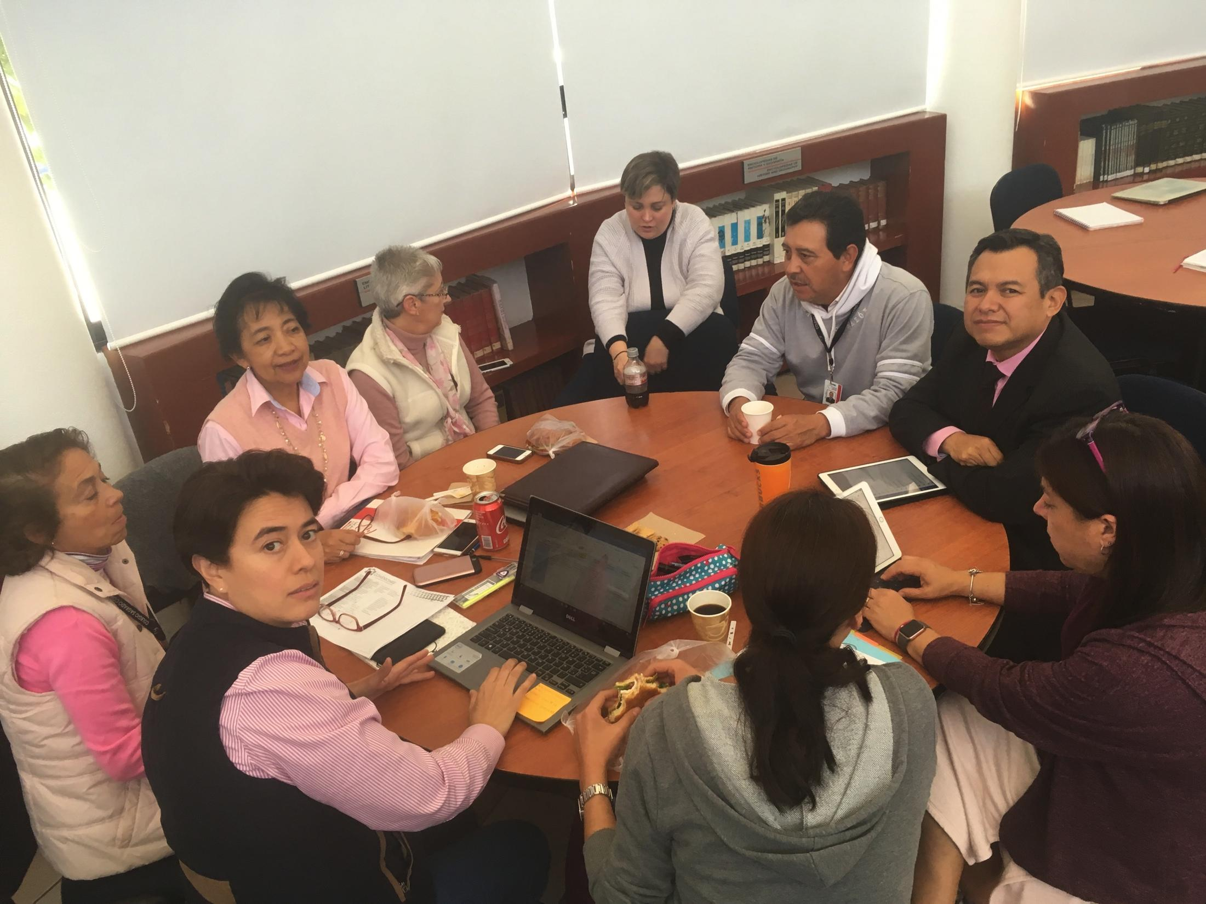
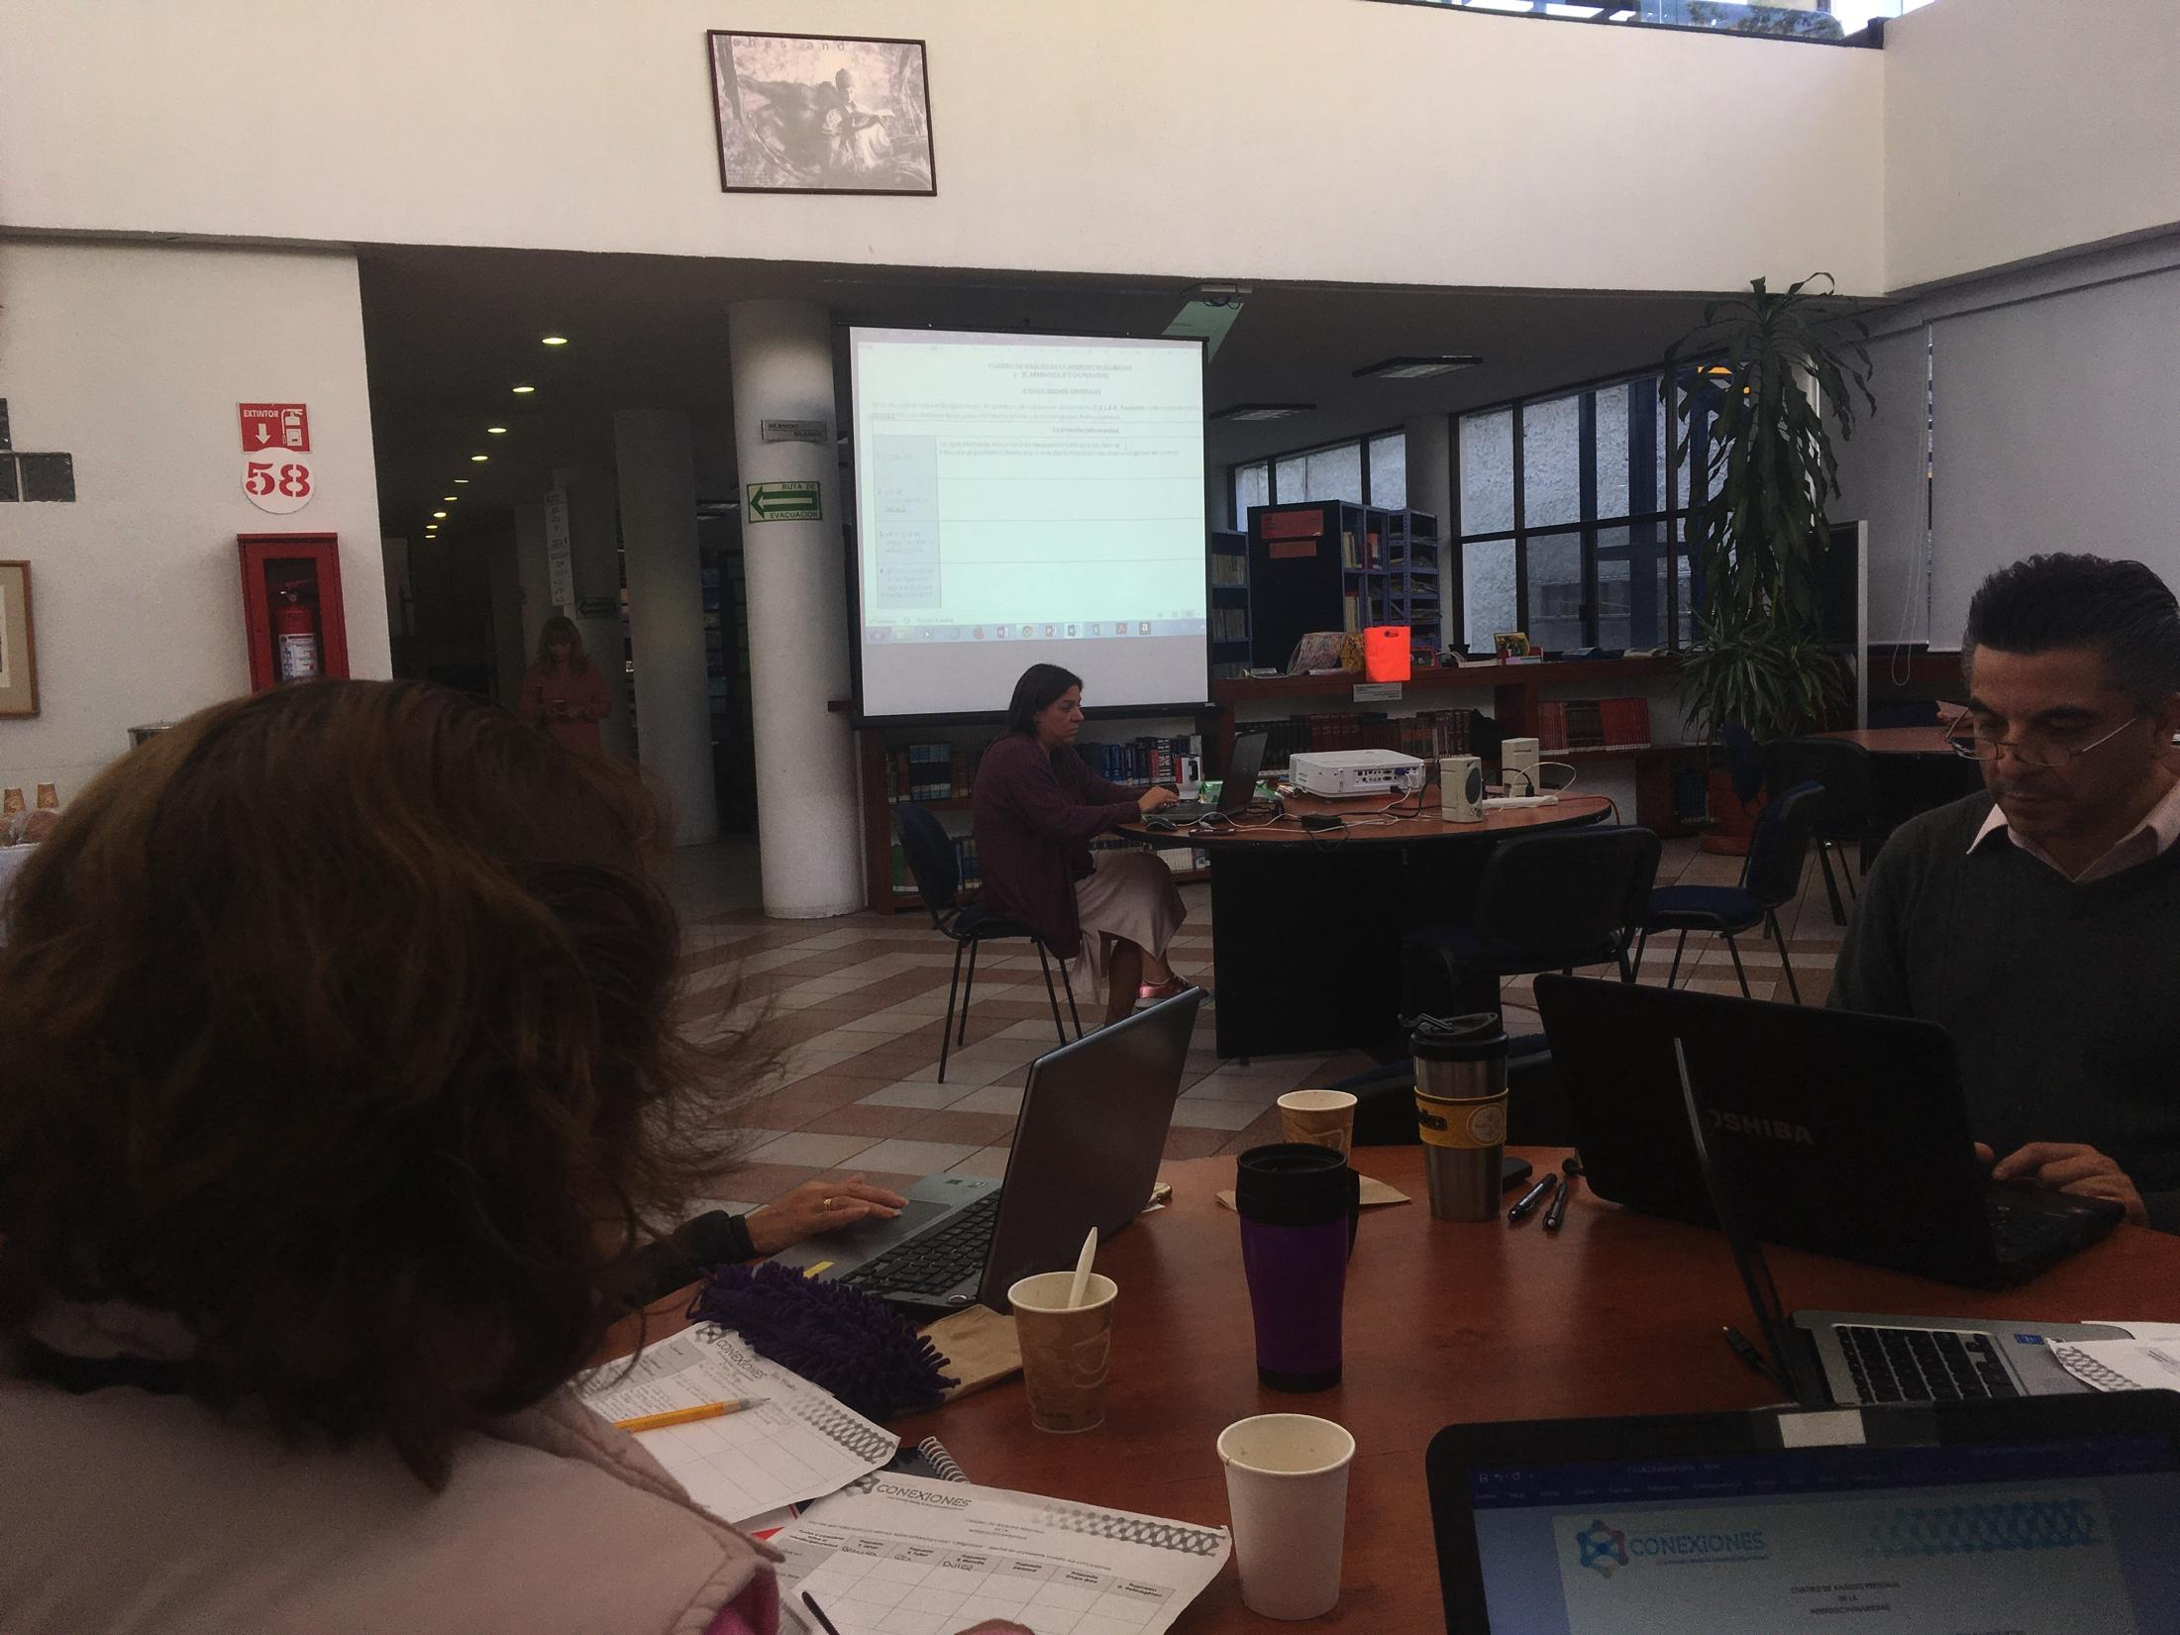
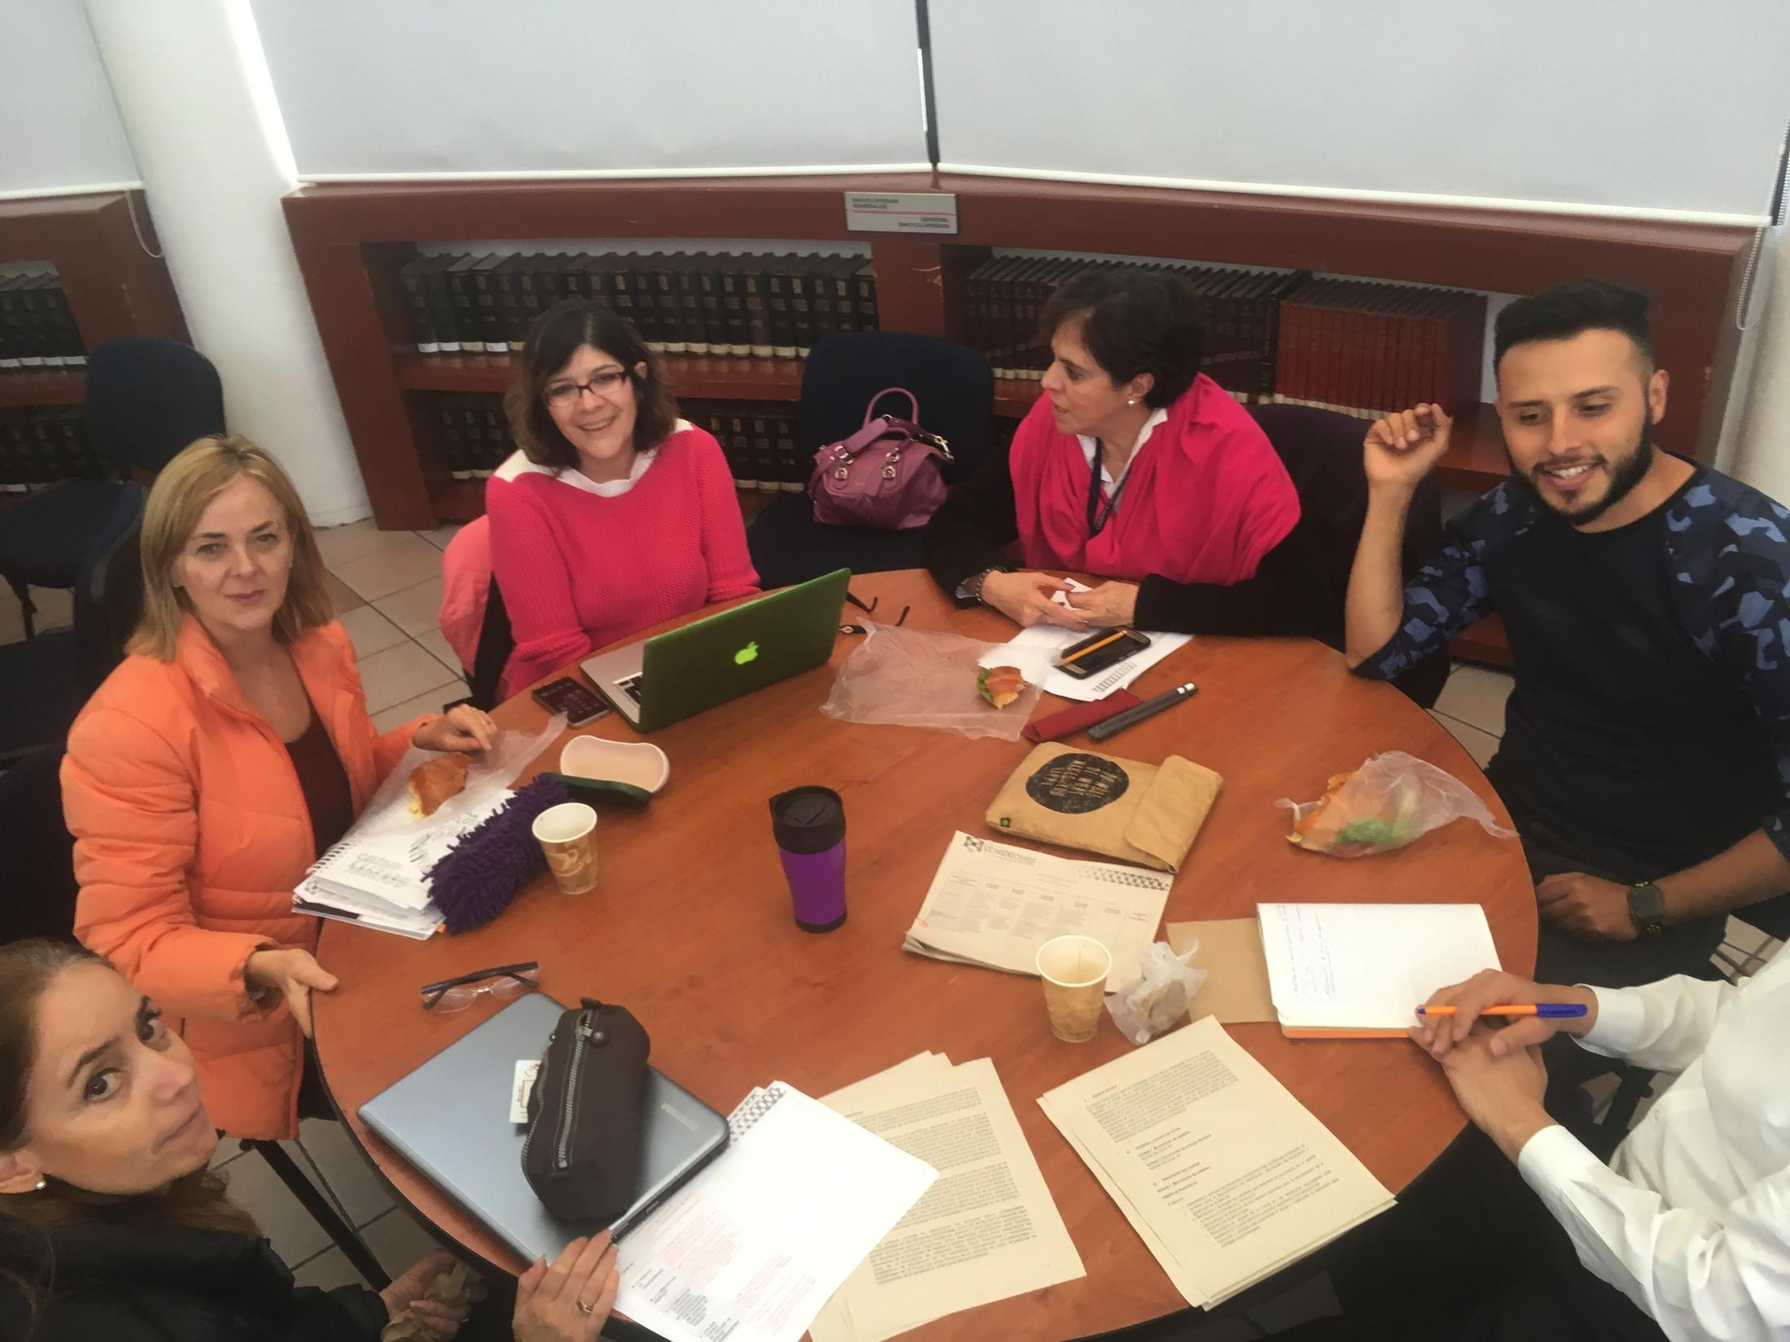
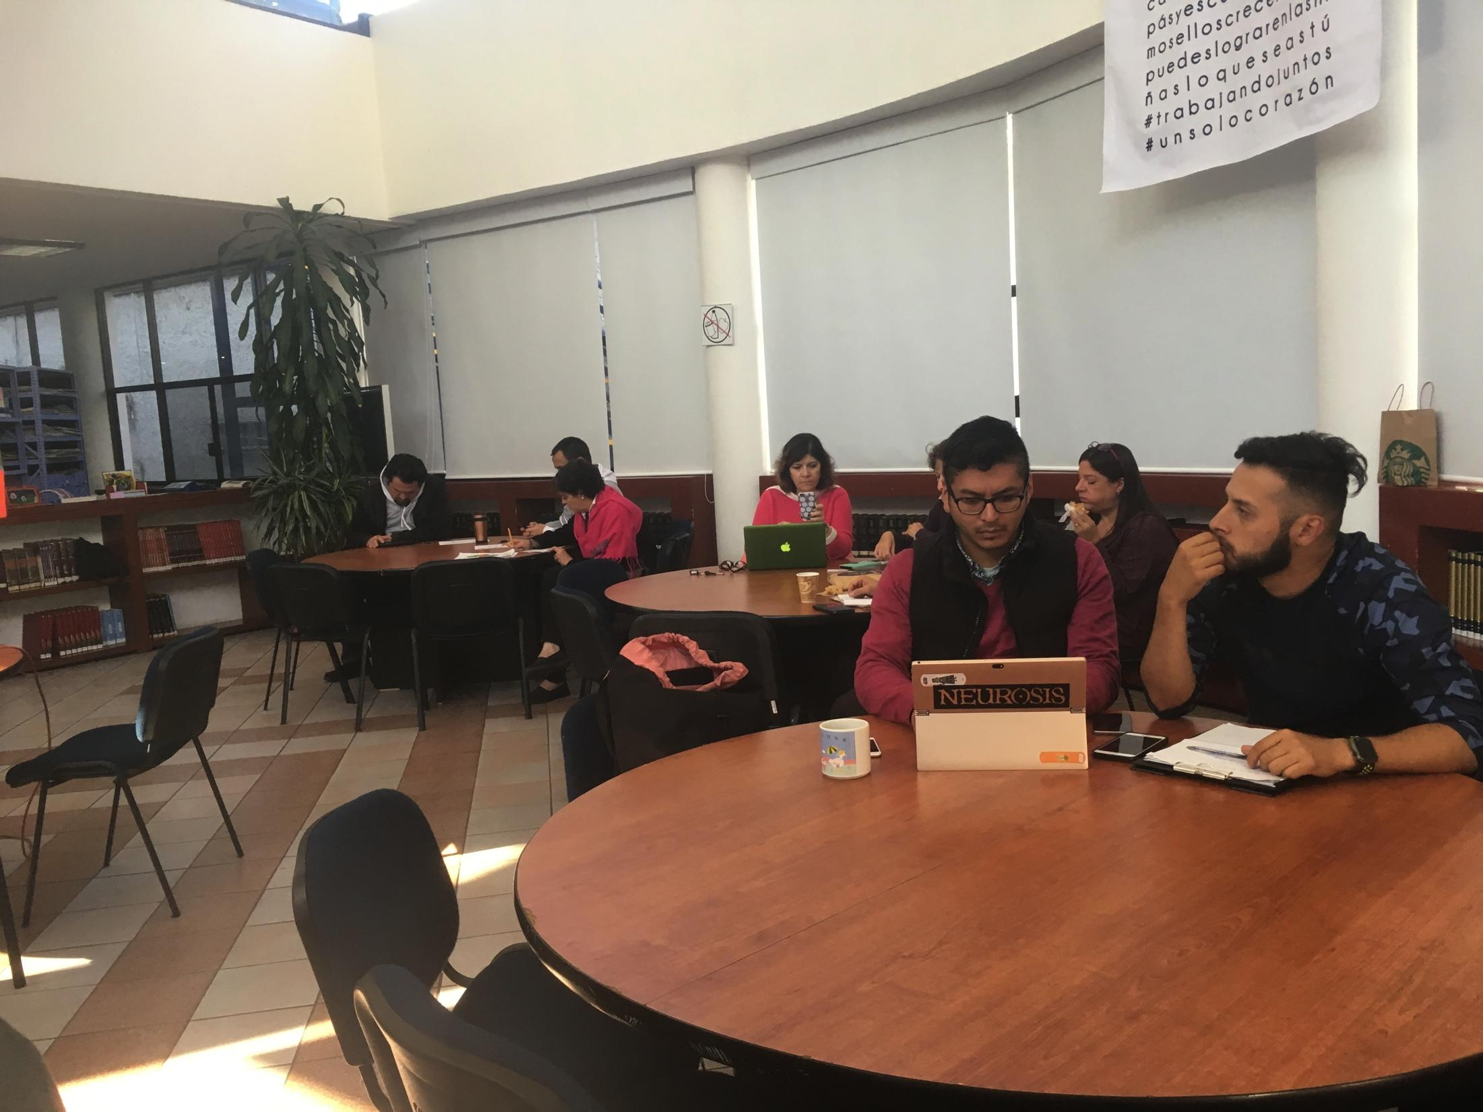

Slide 11
Es importante trabajar de manera interdisciplinaria un tema tan relevante para la juventud
como el aborto, que les permita a las alumnas contemplar distintos puntos de vista,
diferentes formas de establecer una reflexión, comprender las diversas aristas que conlleva
ese tema y que puedan finalmente, tener un criterio propio sobre el asunto. En el área de
actividades estéticas es fundamental que el trabajo artístico y creativo tenga una función
social, que les permita a las alumnas no sólo expresarse, sino reflexionar y establecer un
criterio personal claro sobre los sucesos de su entorno. Este proyecto permite que las
alumnas experimenten el arte teatral no sólo como entretenimiento, sino como una forma
creativa de ejercer una crítica, en este caso, del aborto.
Denisse Barber
Educación artística y estética Teatro

Slide 12
2ª Reunión de Trabajo
Por proyecto

Slide 13
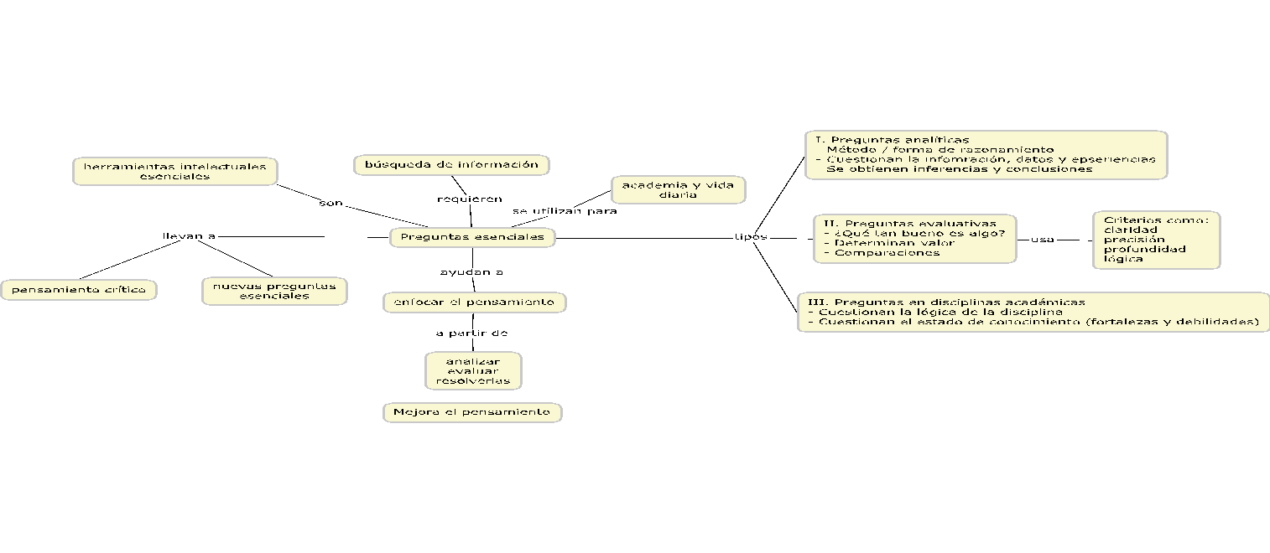
El arte de formular preguntas esenciales

Slide 14
Modelo de indagación
Consistirá en abordar un tema polémico como el aborto desde diferentes disciplinas, mediante el planteamiento de preguntas analíticas de sistemas en conflicto, ya que el problema se aborda desde diferentes puntos de vista y no hay respuestas correctas comprobables.

Slide 15
AME General
Planeación de Proyectos Interdisciplinarios | Documentación del proceso y portafolios de evidencias
¿A qué responde la necesidad de crear proyectos interdisciplinarios como medio de aprendizaje hoy en día? En el siglo XXI, la educación debe buscar la integración de las alumnas en una relación interdisciplinaria, donde a partir de las respuestas ellas mismas y formen su propio conocimiento mediado por el maestro. Esto se deriva de la necesidad de tomar un camino distinto en la educación. ¿Cuáles podrían ser los elementos fundamentales para la estructuración y planeación de los proyectos interdisciplinarios? Compromiso del docente en cuanto al conocimiento de su materia. Capacitación por parte del docente: evaluación, indagación, transferencia y resolución de proyectos Realización de trabajo cooperativo con otros docentes. Tener y formar herramientas que vean más allá de su materia, aceptar que no es la materia más importante del programa y que se puede complementar con otras | ¿Qué entiendo por “documentación”? El docente es un observador del proceso de aprendizaje del estudiante, por lo que todo indicio de comprensión es parte de la documentación. Va desde las preguntas de indagación hasta todas las conexiones que se hacen. Discusiones entre los alumnos. Debe contar con evidencias claras y concretas también, que se conforman en un portafolio. No es evaluación necesariamente. Deben estar presentes todo el tiempo, les regresa la autonomía del conocimiento al estudiante. Son evidencias. Da una perspectiva de logro. Todo momento es digno de documentarse.

Slide 16
¿Cuál es “el método” o “los pasos” para acercarme a la Interdisciplinariedad? Conocer los elementos del programa, identificar los conceptos eje del mismo. Conocer cómo es la realidad en el momento en que se pueda innovar a partir de diferentes áreas. Elegir los elementos de la realidad relevantes para el objeto de estudio. Sentirse cómodo planteando desde un eje, tener una secuencia en los contenidos. Se deben plantear hipótesis de trabajo conjuntas. ¿Qué características debe tener el nombre del proyecto interdisciplinario? Es necesario darle una identidad al tema desde los ejes que van a acotar el tema. Analizar las materias involucradas en un problema específico. Los alumnos debe ser partícipes de los temas y los títulos. | ¿Qué evidencias concretas de documentación estaría esperando, cuando trabajo de manera interdisciplinaria? Materialización de las ideas: Cartulinas, rotafolios, post-its Grabaciones de las discusiones (audio y video) Fotografías Visitas virtuales (presentaciones) ¿Cuál es la intención de documentar en un proyecto y quién lo debe hacer? Poder evaluar la significación del proyecto en los procesos de comprensión de los estudiantes. Es cualitativa, cómo estaban y cómo estamos ahora? ¿Cómo se ha ido transformando el trabajo? Los alumnos los desarrollan y los profesores dan retroalimentación.

Slide 17
Gestión de Proyectos interdisciplinarios | El desarrollo profesional y la formación docente
¿Qué factores debo tomar en cuenta para hacer un proyecto?¿Cómo lo debo organizar? Considerar que ninguna materia es la materia principal y que cada una requiere una visión interdisciplinaria. Analizar las materias que van a participar en el proyecto. Conocer el programa, sacar propuestas, elegir un momento del año para su elaboración y preparación, Organizar los momentos de la semana para llevar el trabajo de manera paulatina, valorar las fases de los contenidos, Dar momentos de evaluación; reflexionar, analizar la autoexperiencia. Dar una retroalimentación. ¿Cómo puedo identificar los puntos de interacción que permitan una indagación, desde situaciones complejas o la problematización? No hay un camino único, debe partir de la idea de que el conocimiento no está acabado sino que evoluciona. No hay una única manera de que este sea comprendido, ni una sola manera de acceder a él. El maestro como indagador debe tener en cuenta que la realidad es compleja y hay que abordarla desde el pensamiento crítico. A partir de éste se pueden detectar situaciones problemáticas aptas para la indagación | ¿Qué implicaciones tiene, dentro del esquema de formación docente, el trabajo orientado hacia la interdisciplinariedad? Incrementar su propia cultura. Volverse generador de preguntas, y por lo tanto, de nuevos proyectos derivados de los proyectos establecidos Se atreve a preguntarse y cuestionarse Se pueden hacer planeaciones colaborativas Utilizar los medios de comunicación Documentar el trabajo que se hace da perspectiva de cómo hemos cambiado como docentes ¿Qué dimensiones debo tener en cuenta, para la construcción de proyectos interdisciplinarios? Social, académica, cultural, personal, actitudinal

Slide 18
Gestión de Proyectos interdisciplinarios | El desarrollo profesional y la formación docente
¿En qué debo poner atención, para saber si es necesario hacer cambios en el trabajo diario que ya realizo? Atención en los temas que se proponen en el programa para poder identificar temas actuales que se puedan plantear. A partir de ahí indagar y plantear la propuesta del proyecto. Estar consciente de que el tema a plantear es actual y puede ser analizado desde el punto de vista del momento a realizarse. Selección de conceptos para que sean lo que los alumnos aprenderán, sin olvidar los contenidos. Entender que durante el trabajo habrá cambios que no se tenían contemplados pero tener en cuenta la flexibilidad de sus modificaciones. Los conceptos se deben visualizar, no sólo los contenidos Documentación: tengo documentado de manera concreta las diferentes etapas?

Slide 19
Gestión de Proyectos interdisciplinarios | El desarrollo profesional y la formación docente
¿Cómo beneficia al aprendizaje el trabajo interdisciplinario? Enriquece los conocimientos de los alumnos y de los docentes. Logra generar un pensamiento crítico. Permite conocer soluciones del pensamiento innovador para los alumnos y el docente. Trabajar grandes procesos: indagación, pensamiento crítico, selección y cuestionamiento de la información, plantear soluciones Toma de decisiones

Slide 20
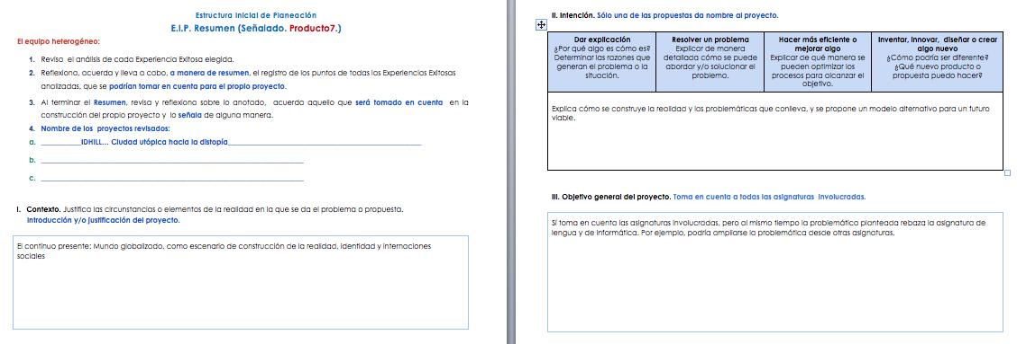
IDHILL. Ciudad utópica hacia la distopía..

Slide 21
IDHILL. Ciudad utópica hacia la distopía.

Slide 22
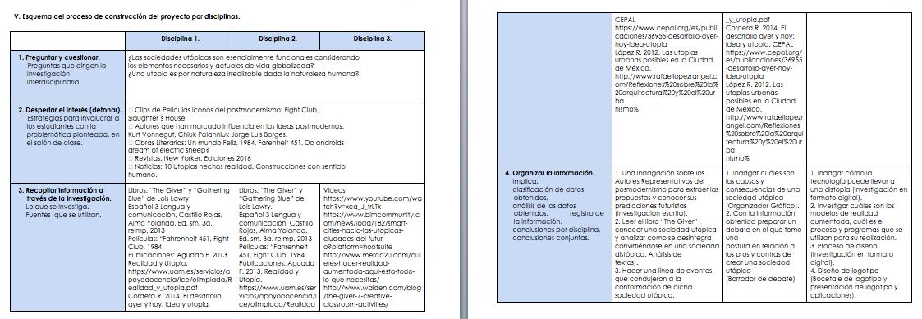
IDHILL. Ciudad utópica hacia la distopía.

Slide 23
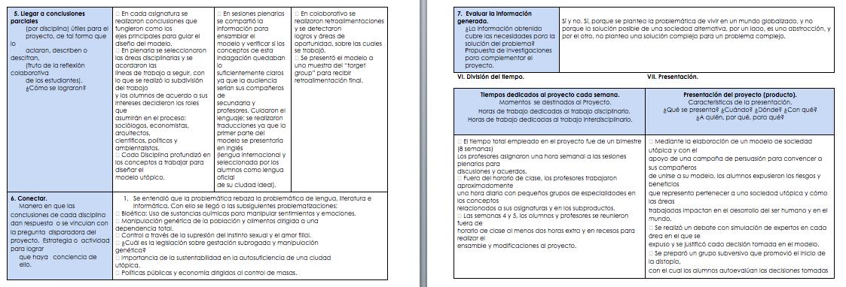
IDHILL. Ciudad utópica hacia la distopía.

Slide 24
IDHILL. Ciudad utópica hacia la distopía.

Slide 25
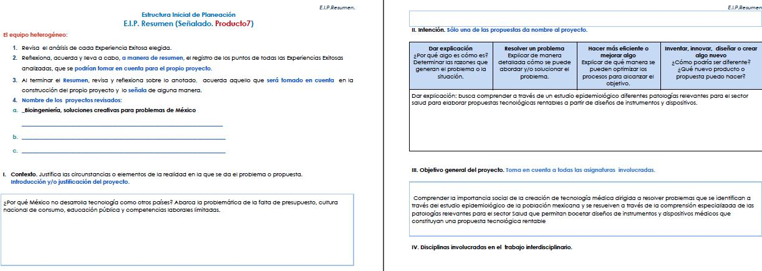
Bioingeniería, soluciones creativas para problemas de México

Slide 26
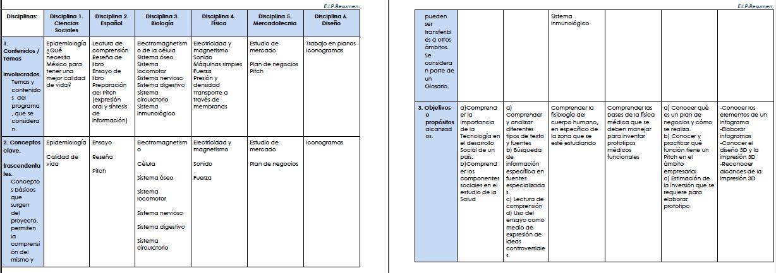
Bioingeniería, soluciones creativas para problemas de México

Slide 27
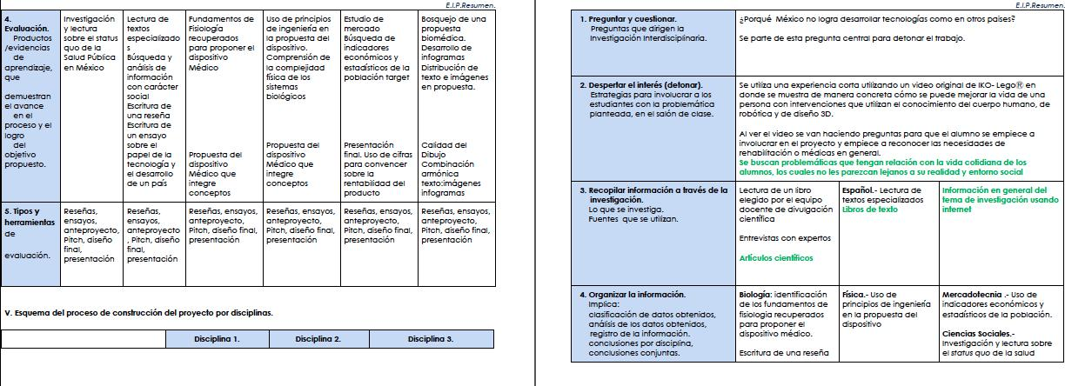
Bioingeniería, soluciones creativas para problemas de México

Slide 28
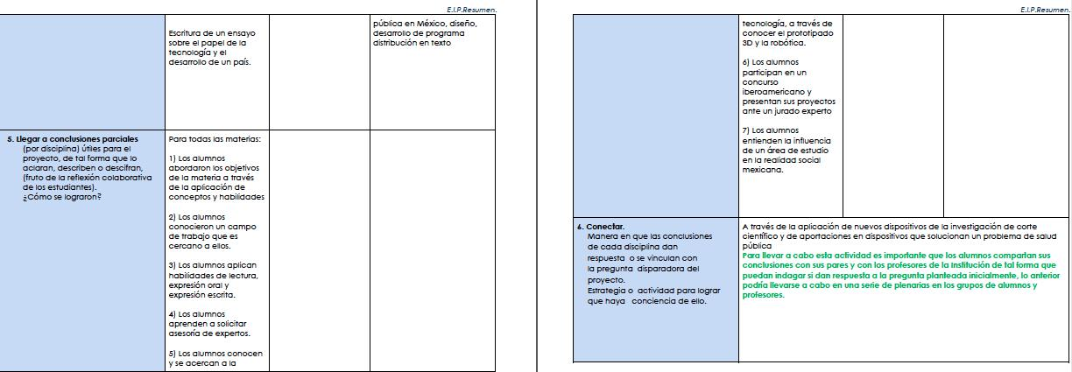
Bioingeniería, soluciones creativas para problemas de México

Slide 29
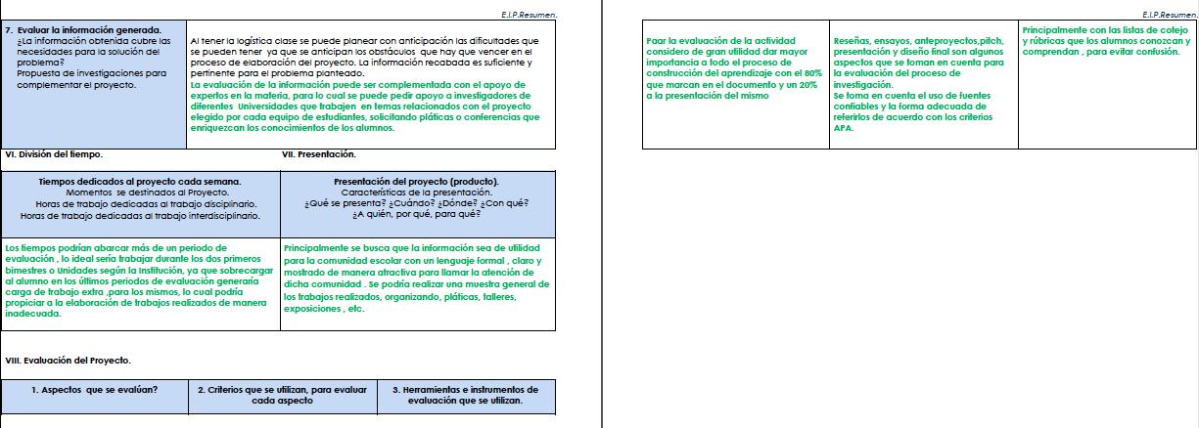
Bioingeniería, soluciones creativas para problemas de México

Slide 30
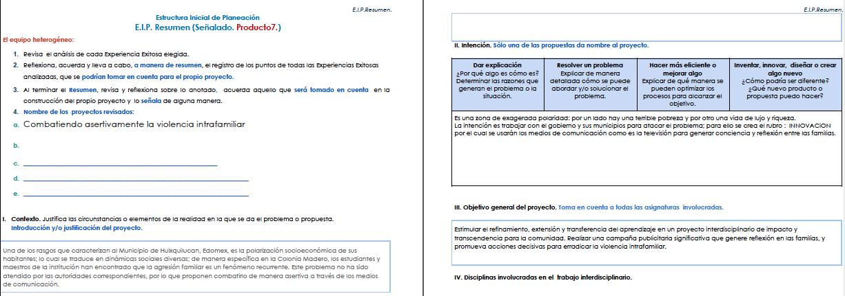
Combatiendo asertivamente la violencia intrafamiliar

Slide 31
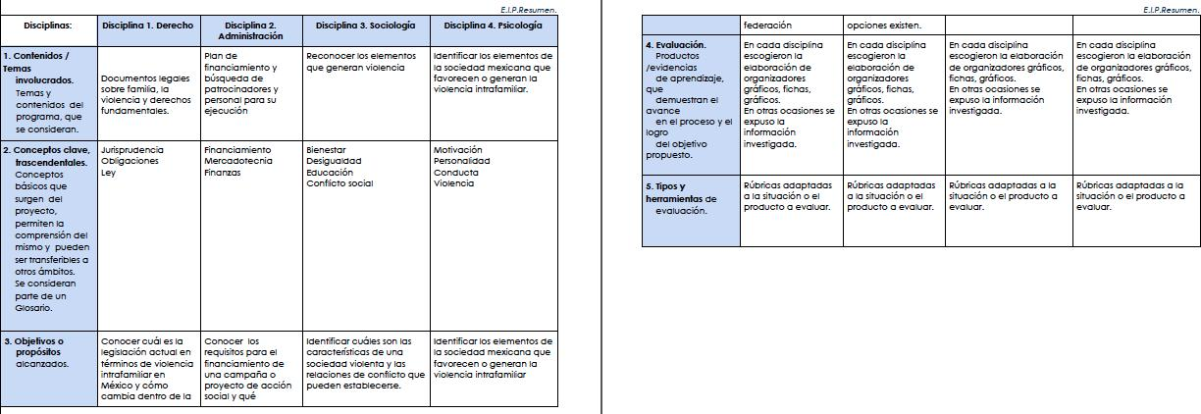
Combatiendo asertivamente la violencia intrafamiliar

Slide 32
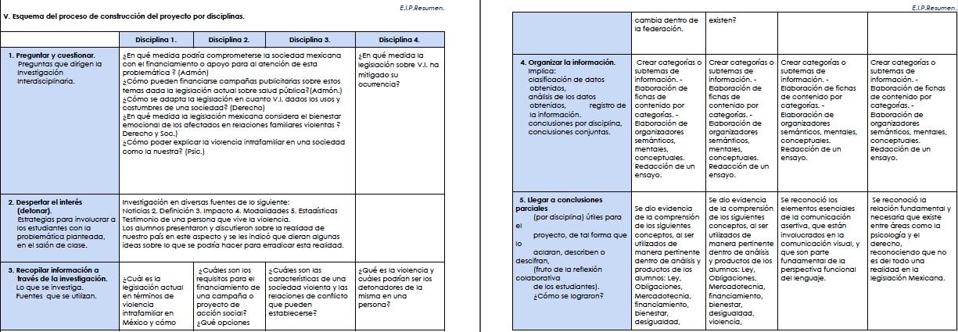
Combatiendo asertivamente la violencia intrafamiliar

Slide 33
Combatiendo asertivamente la violencia intrafamiliar

Slide 34
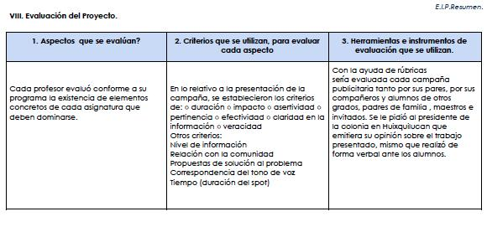
Combatiendo asertivamente la violencia intrafamiliar

Slide 35
Elaboración del proyecto
Elaboración del Proyecto (Producto 8)
Nombre del proyecto._Aborto, las dos caras de la moneda
Nombre de los profesores participantes y asignaturas._Arturo Velázquez ( ética), Denisse Barber (actividades estéticas), Juan Carlos González (formación social cristiana) y María del Carmen Rodríguez (educación para la salud)
I. Contexto. Justifica las circunstancias o elementos de la realidad en los que se da el problema.
Introducción y/o justificación del proyecto.
El aborto es un tema polémico. Sin embargo, el actual exceso de información diluye la claridad en los criterios personales en el momento de tomar una postura al respecto. El proyecto busca delimitar colaborativamente cuatro perspectivas que influencian nuestra comprensión del problema con miras a una toma de decisiones cada vez más conscientes.

Slide 36
Elaboración del proyecto
II. Intención. Sólo una de las propuestas da nombre al proyecto. Redactar como pregunta o premisa problematizadora.
Dar explicación ¿Por qué algo es cómo es? Determinar las razones que generan el problema o la situación. | Resolver un problema Explicar de manera detallada cómo se puede abordar y/o solucionar el problema. | Hacer más eficiente o mejorar algo ¿De qué manera se pueden optimizar los procesos para alcanzar el objetivo propuesto? | Inventar, innovar, diseñar o crear algo nuevo ¿Cómo podría ser diferente? ¿Qué nuevo producto o propuesta puedo hacer?
El tema del aborto es muy polémico. Abordarlo desde diferentes puntos de vista genera preguntas de sistemas en conflicto que despierten interés en indagar más acerca de las diferentes posturas.

Slide 37
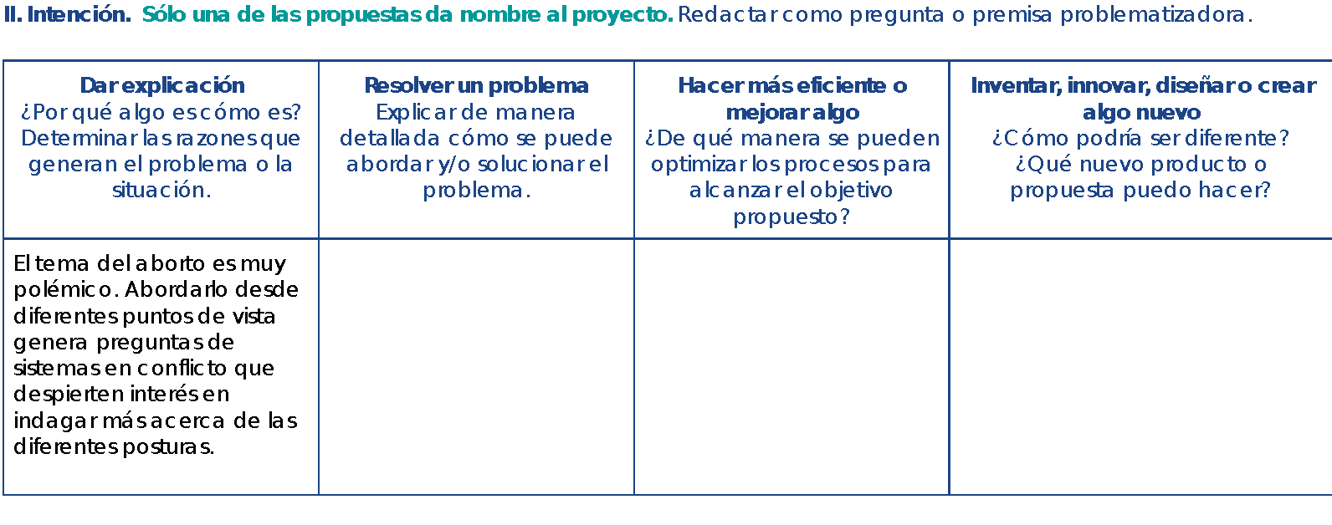
Elaboración del proyecto

Slide 38
Elaboración del proyecto

Slide 39
Elaboración del proyecto
IV. Disciplinas involucradas en el trabajo interdisciplinario.
Disciplinas: | Disciplina 1. Ética | Disciplina 2. Educación_para la Salud | Disciplina 3 Actividades Estéticas | Disciplina 4 Formación Social Cristiana
1. Contenidos/Temas Involucrados del programa, que se consideran. | Ser humano, acto moral, derechos humanos | Fecundación, organogénesis, problemas de salud en adolescencia, causas de morbi - mortalidad en mujeres. | Temática de la obra teatral, estructura básica del texto dramático, expresión creativa, ambientación. | Moral religiosa, estructura religiosa, espiritualidad y religión.

Slide 40
Elaboración del proyecto
2. Conceptos clave, Trascendentales. Conceptos básicos que surgen del proyecto, permiten la comprensión del mismo y pueden ser transferibles a otros ámbitos. Se consideran parte de un Glosario. | Humanidad, derechos humanos, naturaleza | Óvulo fecundado, segmentación, implantación, embrión, feto, placenta, organogénesis. Mortalidad materna | Valores universales, sociales y personales, lógica de acción (ficticia y real), contexto. | Espiritualidad cristiana, Religiosidad, Moral Religiosa, Costumbre, Tradición, Relatos , Mitos y Ética de inspiración religiosa.

Slide 41
Elaboración del proyecto
Objetivos o propósitos a alcanzar. | Delimitar el concepto de vida y humanidad en relación con el derecho a la vida | Analizar el aborto como un problema de Salud Pública, sin olvidar el punto de vista médico acerca del comienzo de la vida humana | Reconocer los pros y contras del aborto y generar un texto dramático en el que se expongan las características de ambas posturas. | Reconocer el tema del aborto como una reflexión permeada de la cultura religiosa, las creencias y la espiritualidad de las personas.

Slide 42
Elaboración del proyecto
4. Evaluación. Productos /evidencias de aprendizaje para demostrar el avance del proceso y el logro del objetivo propuesto. | Investigación en formato corto sobre las diferentes posturas ante el aborto. | Deberán entregar periódicamente reportes de lo que han investigado, lo cual se registrará en una planilla en donde vienen los pasos de la investigación y las fechas programadas para cada entrega. Al final cada equipo de seis integrantes entregará un reporte escrito (artículo de investigación) | Mapa conceptual sobre el aborto. Bocetos de la estructura dramática. Video de las improvisaciones de investigación. Texto dramático. | Hacer un cuadro de clasificación que contenga las diferentes posturas frente al aborto desde la creencia, la tradición, la exigencia moral de la institución y la espiritualidad personal de muchas personas. Buscar diferentes fuentes y clasificarlas para la obtención de información.

Slide 43
Elaboración del proyecto
5. Tipos y herramientas de evaluación. | En cada entrega parcial se entregará un cuadro con información, tanto teórica como de los medios de comunicación, que represente las posturas en cuestión. Tendrá relevancia para la evaluación de la unidad. Búsqueda de información en fuentes confiables digitales y físicas. | En cada entrega parcial se irán asignando evaluaciones. El artículo final tendrá una ponderación aún por determinar en su evaluación de unidad. Búsqueda de información en fuentes confiables digitales y físicas. | Rúbricas de evaluación de proceso y de producto para cada uno de las evidencias de aprendizaje. Búsqueda de información en fuentes confiables digitales y físicas. | Rubrica para evaluar el cuadro de clasificación y el proceso de análisis generado por las alumnas para clasificar las fuentes de información. Búsqueda de información en fuentes confiables digitales y físicas.

Slide 44
Elaboración del proyecto
1. Preguntar y cuestionar. Preguntas para dirigir la Investigación Interdisciplinaria. | ¿Qué es un ser humano? ¿Qué son los derechos humanos? ¿Cómo se define la vida? (bajo qué criterios) | ¿En qué momento comienza la vida humana? ¿A partir de qué momento del embarazo se denomina “aborto” si éste es interrumpido? ¿Qué dice la ética médica al respecto? | ¿Qué es el aborto? ¿Cuántos tipos de aborto conoces? ¿Tienes alguna postura sobre el aborto? ¿Crees que tus creencias religiosas influyen en tu postura sobre el aborto? | ¿Qué es tradición? ¿Qué es dogma? ¿Qué es exigencia moral? ¿Qué es y cómo hacer una ética con fundamento religioso? ¿Cómo abordar el aborto desde una ética personal inspirada por una espiritualidad concreta?

Slide 45
Elaboración del proyecto
2. Despertar el interés (detonar). Estrategias para involucrar a los estudiantes con la problemática planteada, en el salón de clase | ¿Qué criterios son frecuentes en quienes abortan? ¿qué criterios son frecuentes en quienes niegan el aborto? | Hace algunos años se legalizó la interrupción voluntaria del embarazo en la ciudad de México. ¿Qué daños o beneficios ha aportado esta legalización? ¿A qué edad es más frecuente la interrupción voluntaria del embarazo? | Realizar una improvisación por parejas de A y B, en donde A quiere contarle a su amiga que quiere hacerse un aborto y B debe convencer a A de no hacerlo. | Preguntar por lo que conocen como moral religiosa en diferentes tradiciones. Desde ahí generar incertidumbre desde lo que verdaderamente ponen como parámetro los libros inspiracionales de las religiones y lo que la reflexión ética actual dice de la moral religiosa.

Slide 46
Elaboración del proyecto
3. Recopilar información a través de la investigación. Propuestas a investigar y sus fuentes. | -Carta de los derechos humanos -concepto de nihilismo -bioética -relativismo -posmodernidad -feminismo -humanismo | Desarrollo embrionario. Tasa de morbilidad y mortalidad materna antes y después de la legalización del aborto. Juramento hipocrático | Investigar sobre alguna artista conocida que se haya realizado un aborto, buscar declaraciones y/o testimonios. | Revisar directamente las fuentes: Torah, Biblia, Corán, etc. ¿Qué dicen? Revisar reflexiones religiosas que se contraponen a la moral tradicional. Revisar documentación moral como “Catecismo de la Iglesia Católica” y otros documentos paralelos en otras religiones.

Slide 47
Elaboración del proyecto
4. Organizar la información. Implica: clasificación de datos obtenidos, análisis de los datos obtenidos, registro de la información. conclusiones por disciplina, conclusiones conjuntas. | Organizador gráfico donde se diferencien las dos posturas ante al aborto, así como los elementos que comparten y no comparten en cuanto a la definición de ser humano | Analizarán cómo ha impactado en la tasa de mortalidad materna la legalización del aborto. Concluirán desde el punto de vista médico cuál es el momento en el que inicia la vida. Analizarán las complicaciones físicas y psicológicas de la interrupción voluntaria del embarazo. | Realizar una carpeta por equipos de 4 o 5 integrantes, en donde se recopile la información en forma de dossiere. | Clasificar la información desde una perspectiva de una solidez argumentativa y también desde una percepción personal (emocional)- desde una comprensión más holística de la persona.

Slide 48
Elaboración del proyecto
5. Llegar a conclusiones parciales (por disciplina). Preguntas útiles para el proyecto, de tal forma que lo aclaren, describan o descifren (para la reflexión colaborativa de los estudiantes). ¿Cómo se lograrán? | ¿Qué características definen al ser humano en quienes apoyan el aborto? ¿qué características definen al ser humano en quienes no apoyan al aborto¿ ¿Qué ideas tienen en común quienes apoyan el aborto? ¿Qué ideas tienen en común quienes no apoyan el aborto? ¿Qué tendencias tienen más soporte? ¿Qué valores tienen tanto quienes apoyan el aborto como quienes no lo hacen? ¿cómo definen la vida humana? ¿cómo definen la “dignidad humana” en cada caso? | La legalización del aborto, ¿ha contribuído a que más mujeres lo hagan? Si ha logrado disminuir la mortalidad materna, ¿debe promoverse esta práctica? | ¿Qué consecuencias físicas, psicológicas, éticas y morales tiene una mujer al realizarse un aborto? ¿Es el aborto una opción benéfica para la vida de una mujer? | ¿A qué conclusiones personales llegas viendo las diferentes posturas? ¿Qué postura espiritual obtienen y cómo se justifica personalmente?

Slide 49
Elaboración del proyecto
6. Conectar. ¿De qué manera las conclusiones de cada disciplina se vincularán, para dar respuesta a la pregunta disparadora del proyecto? ¿Cuál será la estrategia o actividad que se utilizará para lograr que haya conciencia de ello? | Se propone una discusión plenaria cuando los equipos tengan elementos de las cuatro materias en cuestión. La discusión plenaria podría guiarse a través del llenado de un cuadro en común que contenga casilleros donde se separen los elementos de la problemática compleja en su interrelación. | Un tema tan polémico como el aborto requiere apertura para escuchar los puntos de vista de diferentes disciplinas. Es importante que integren lo investigado desde el punto de vista médico con lo ético y lo teológico, y lo artístico para que desde el ámbito creativo reflexionen sobre la toma oportuna de decisiones. | En un día de clase, cada equipo llevará una de las evidencias de aprendizaje de las otras tres materias, las expondrán a sus compañeras y a manera de debate reflexionarán sobre los resultados obtenidos. | Crear un ensayo personal tomando todo lo reflexionado desde las cuatro materias y generar una postura personal que se sostenga espiritualmente: desde sus pensamientos, sentimientos-emociones y creencias religiosas.

Slide 50
Elaboración del proyecto
7. Evaluar la información generada. ¿Qué otras investigaciones o asignaturas se pueden proponer para complementar el proyecto? | Encuesta entre profesionales y personas en general: médicos, sacerdotes o religiosas, padres de familia, otras alumnas. | Estadística Derecho | Anatomía | Tratar de traer las posturas políticas. ¿Por qué se hace política con este tema?

Slide 51
Elaboración del proyecto
VI. Tiempos que se dedicarán al proyecto cada semana.
¿Cuántas horas se trabajarán de manera disciplinaria ? | 2. ¿Cuántas horas se trabajarán de manera interdisciplinaria?
Una hora a la semana durante cuatro semanas en el salón de clase, únicamente para revisiones parciales de lo que han investigado. | 5 hrs.: 1 hr. entre dos disciplinas 2 hrs. entre las cuatro.
.

Slide 52
Elaboración del proyecto
VII. Presentación del proyecto (producto).
¿Qué se presentará? 2. ¿Cuándo? 3. ¿Cómo? 4. ¿Dónde? 4. ¿Con qué? 5. ¿A quién, por qué y para qué?
En la primera parte (de investigación) se presentará el aborto como un problema complejo que abarca la cuestión médica, ética y teológica. En esta primera etapa, las evidencias serán de tipo teórico: diagramas, resúmenes y fichas de trabajo. En la segunda parte cada grupo discutirá preguntas centrales: ¿qué entendemos como vida humana? ¿qué es el aborto? ¿por qué abortar/no abortar? ¿hay relación entre el concepto de vida humana y la decisión de abortar? Tercera parte: representación dramática de una escena de aborto y otra de no-aborto. La representación debe presentar, mínimo a tres personajes: un médico, la madre y el padre y los personajes circunstanciales. Asimismo, en cada una deben aparecer los elementos médico, teológicos y filosóficos que integran la cuestión.

Slide 53
Elaboración del proyecto
VIII. Evaluación del Proyecto.
1. ¿Qué aspectos se evaluarán? | 2. ¿Cuáles son los criterios que se utilizarán para evaluar cada aspecto? | 3. Herramientas e instrumentos de evaluación que se utilizarán.
Aspecto teórico: el conocimiento del aborto como una problemática compleja en cuyo centro está una comprensión de la vida humana. Aspecto procedimental: presentación de trabajos con información de fuentes confiables, seguimiento adecuado de los pasos de investigaciones así como la colaboración entre integrantes. Aspecto de ejecución (en dos partes): a) diálogo en el salón donde se integrarán los conocimientos de medicina, filosofía y teología; b) representación dramática, breve y clara, de lo tratado en el salón. | Información confiable, de calidad, presentada de forma clara y completa 2) Productos que sigan los criterios expuestos en clase 3) Integración de elementos del problema complejo tanto en la discusión en clase, como en los productos teóricos derivados de ella así como del aspecto dramático | En cada caso habrá una rúbrica con que trabajarán alumnas y maestros. En ésta se indicarán los pasos y criterios a seguir en cada segmento del proyecto.

Slide 54
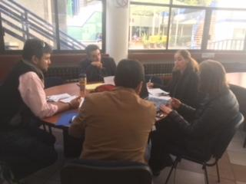
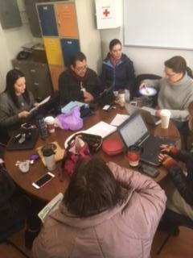
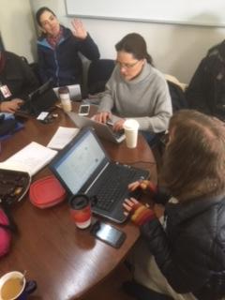
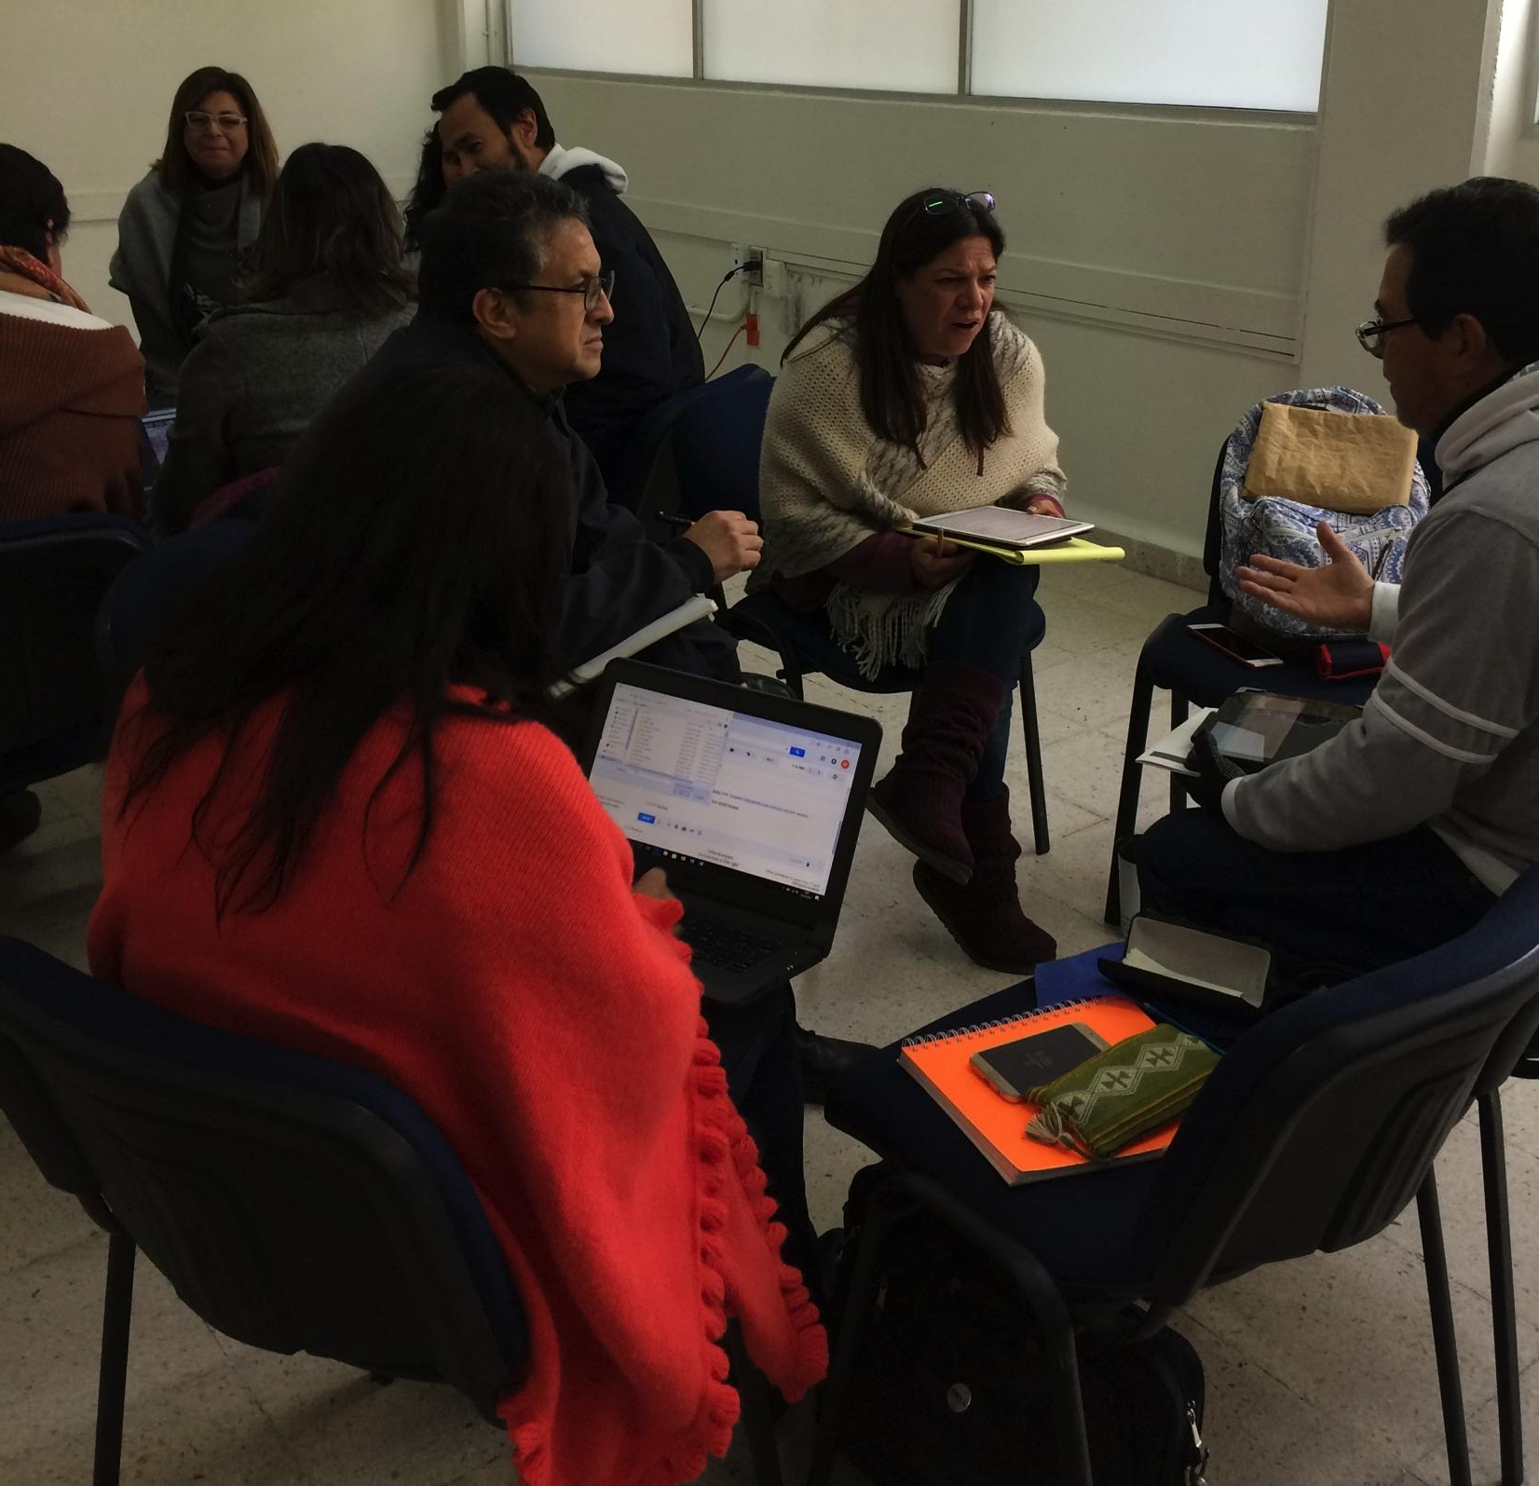
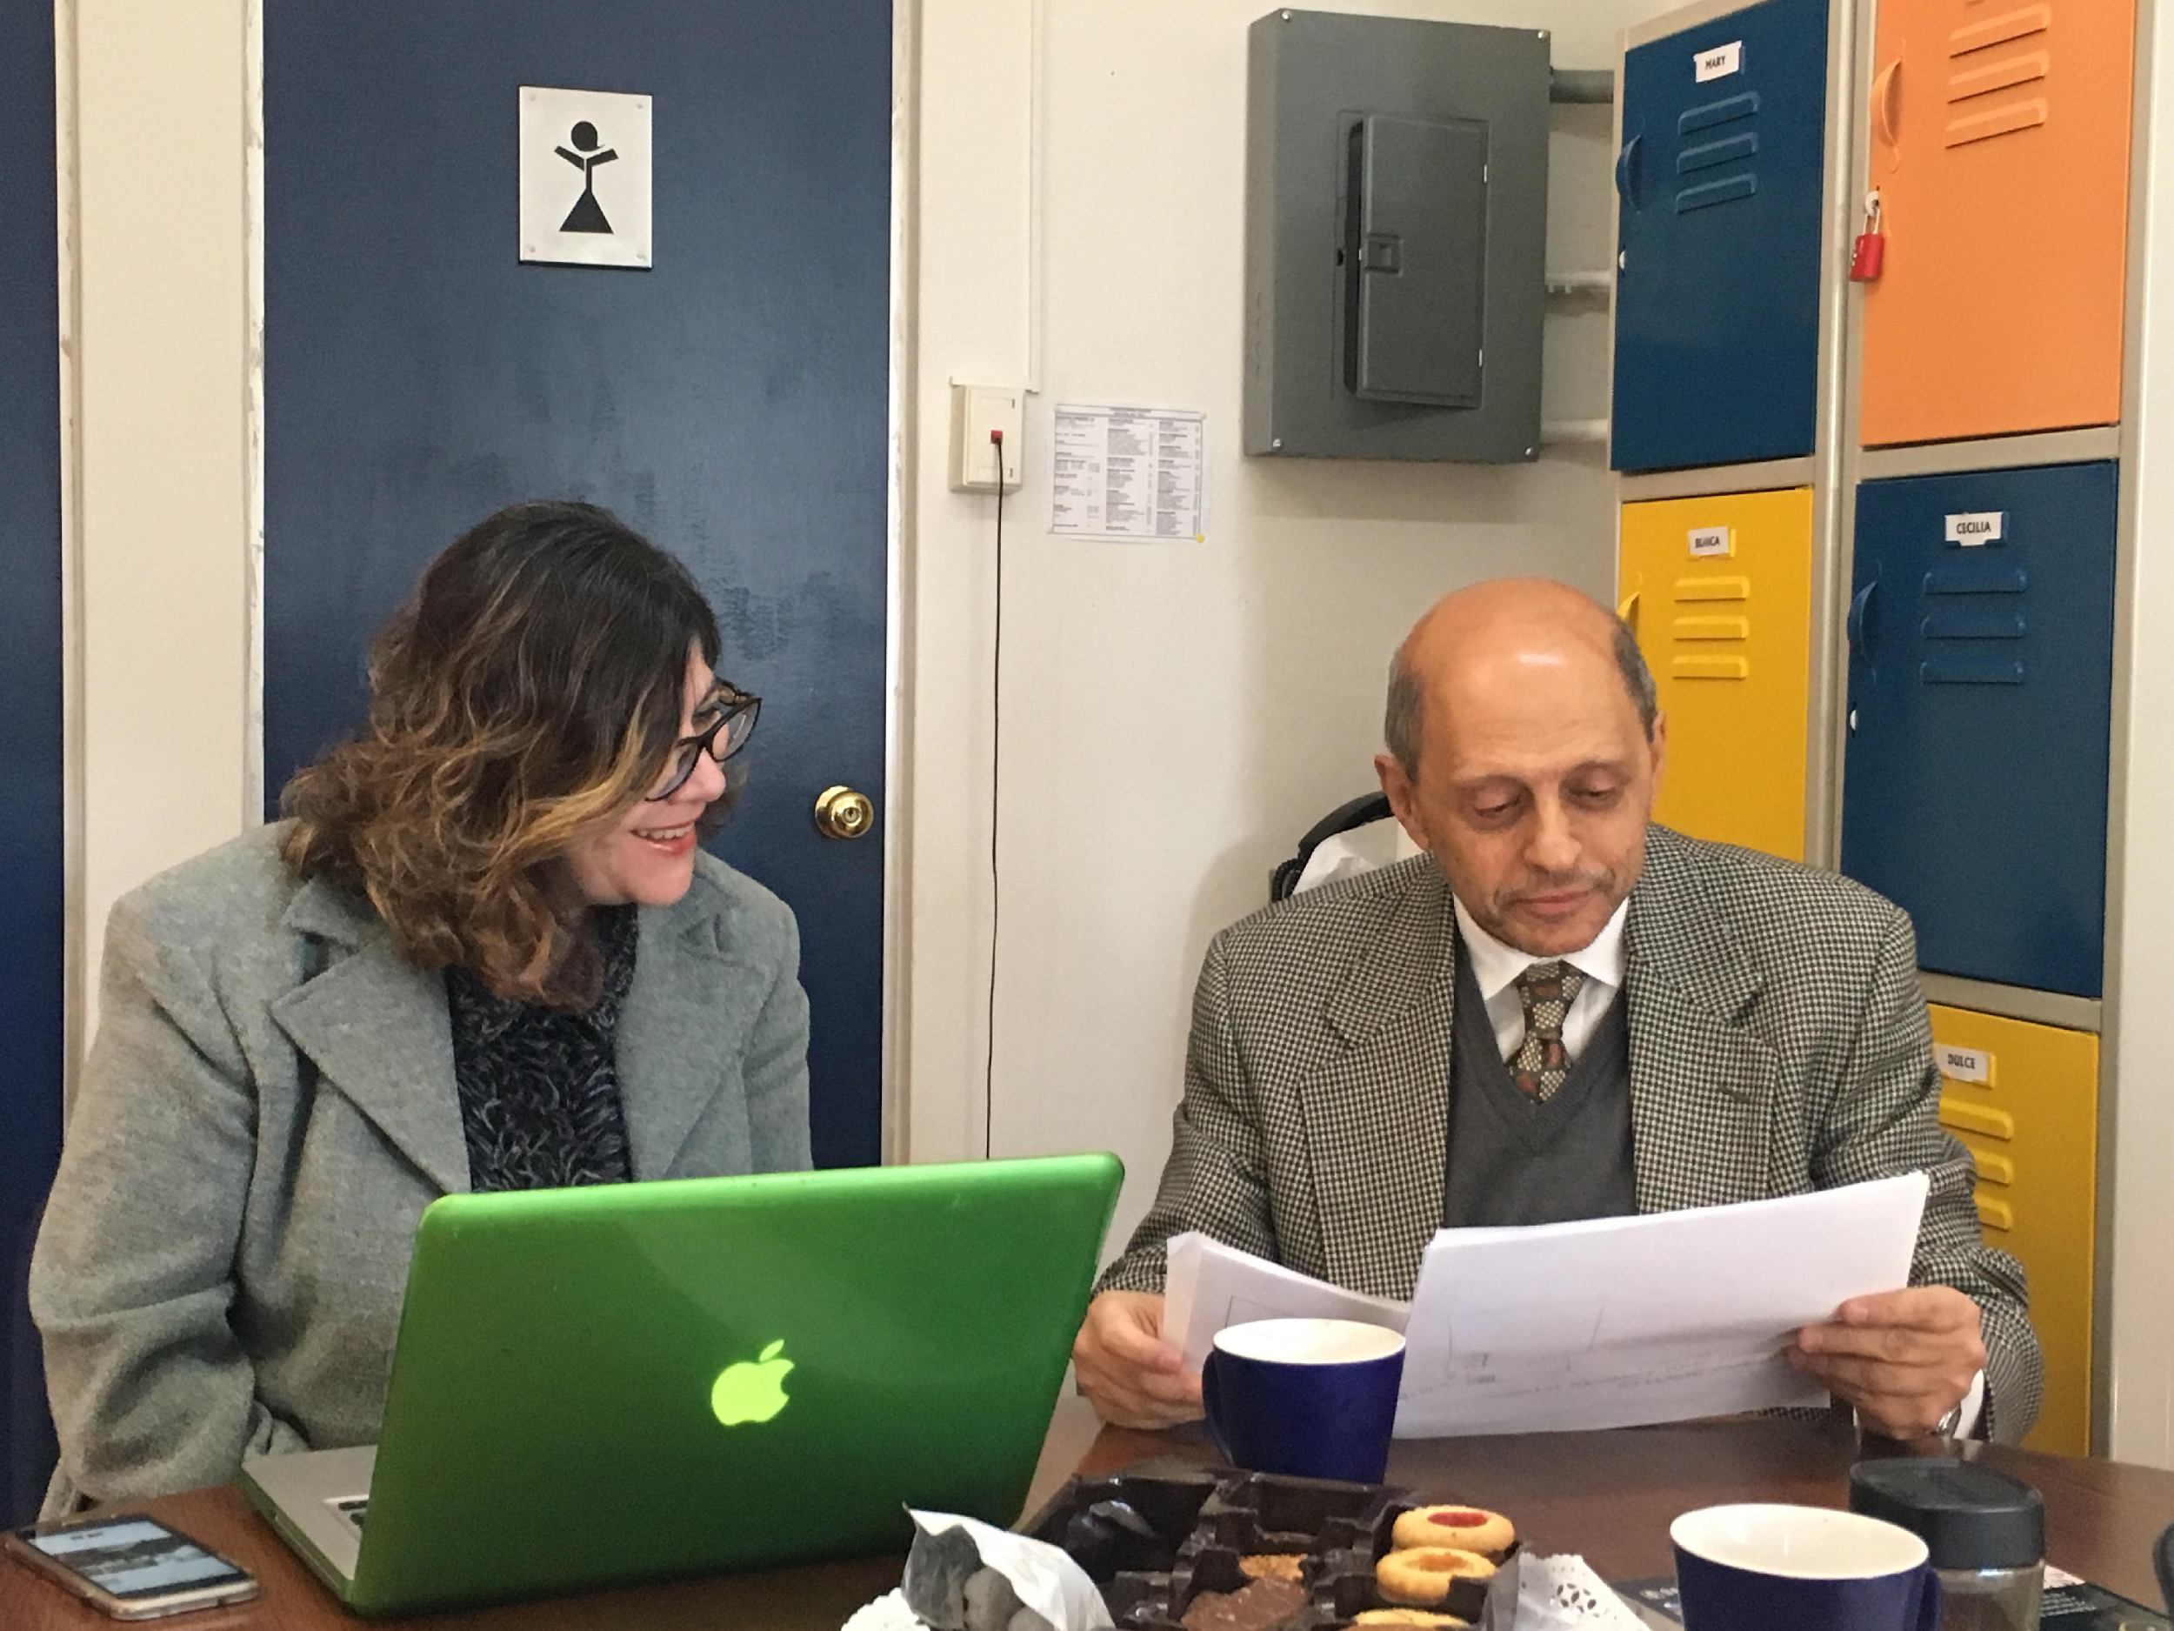
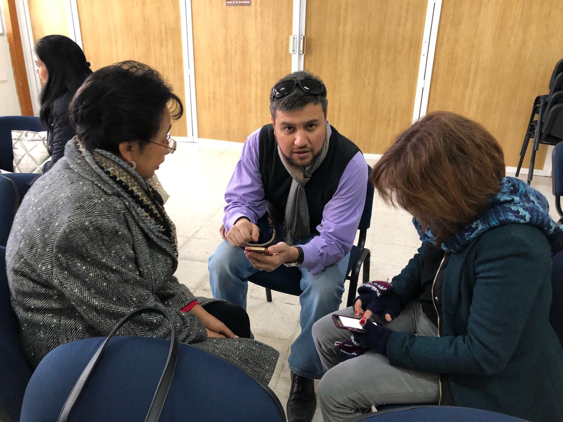
Fotografías 2ª Sesión

Slide 55
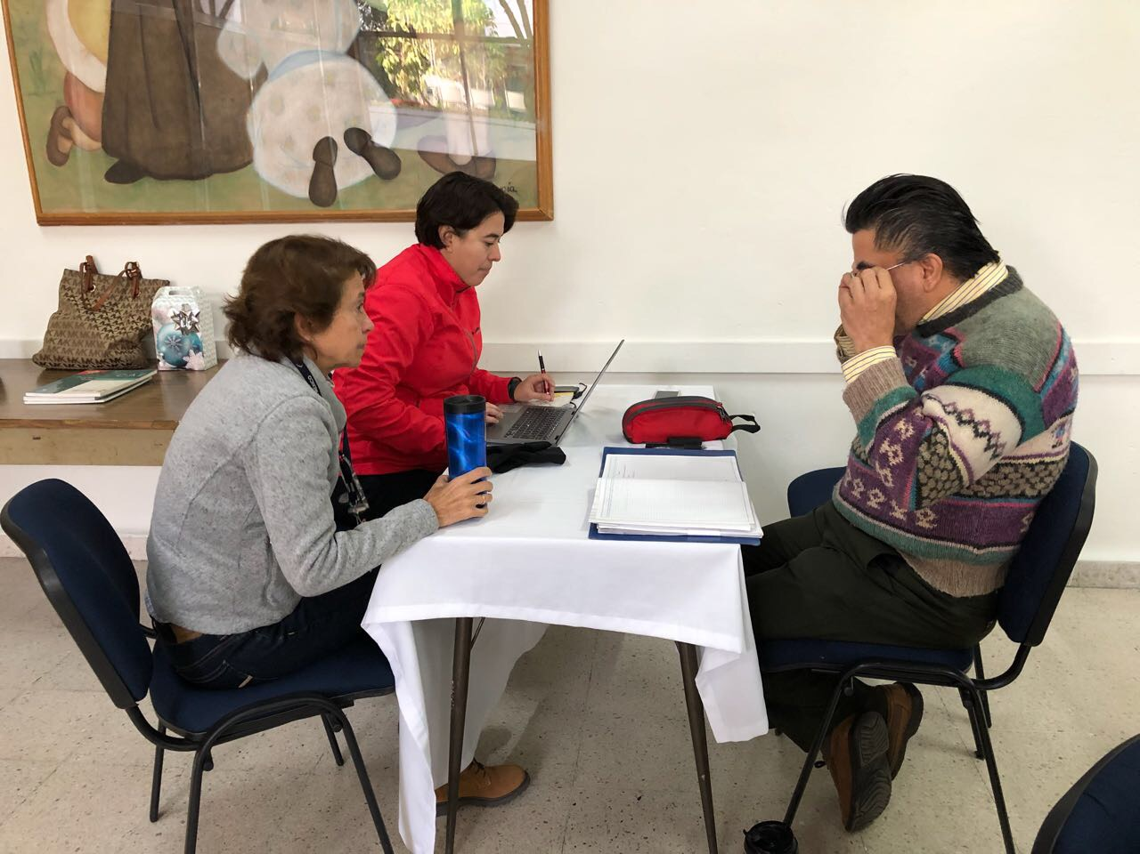
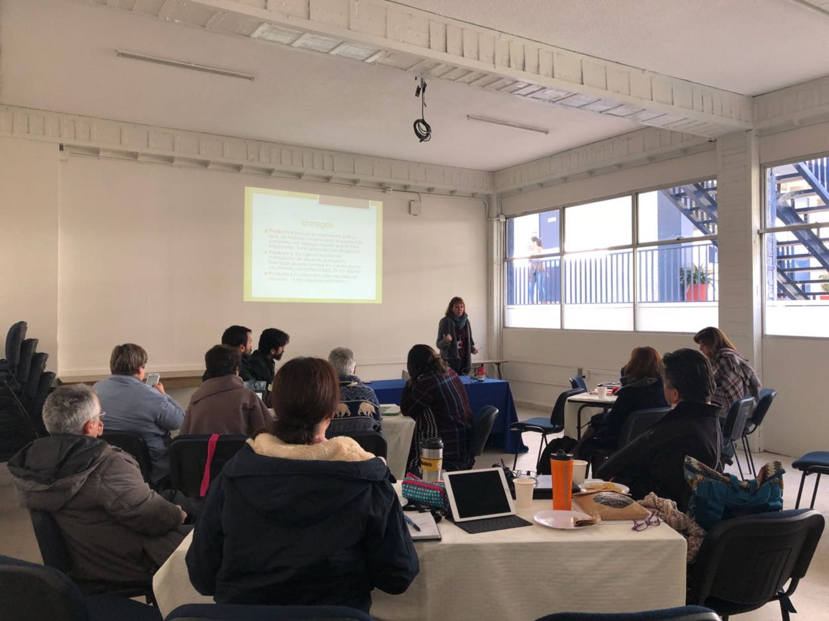
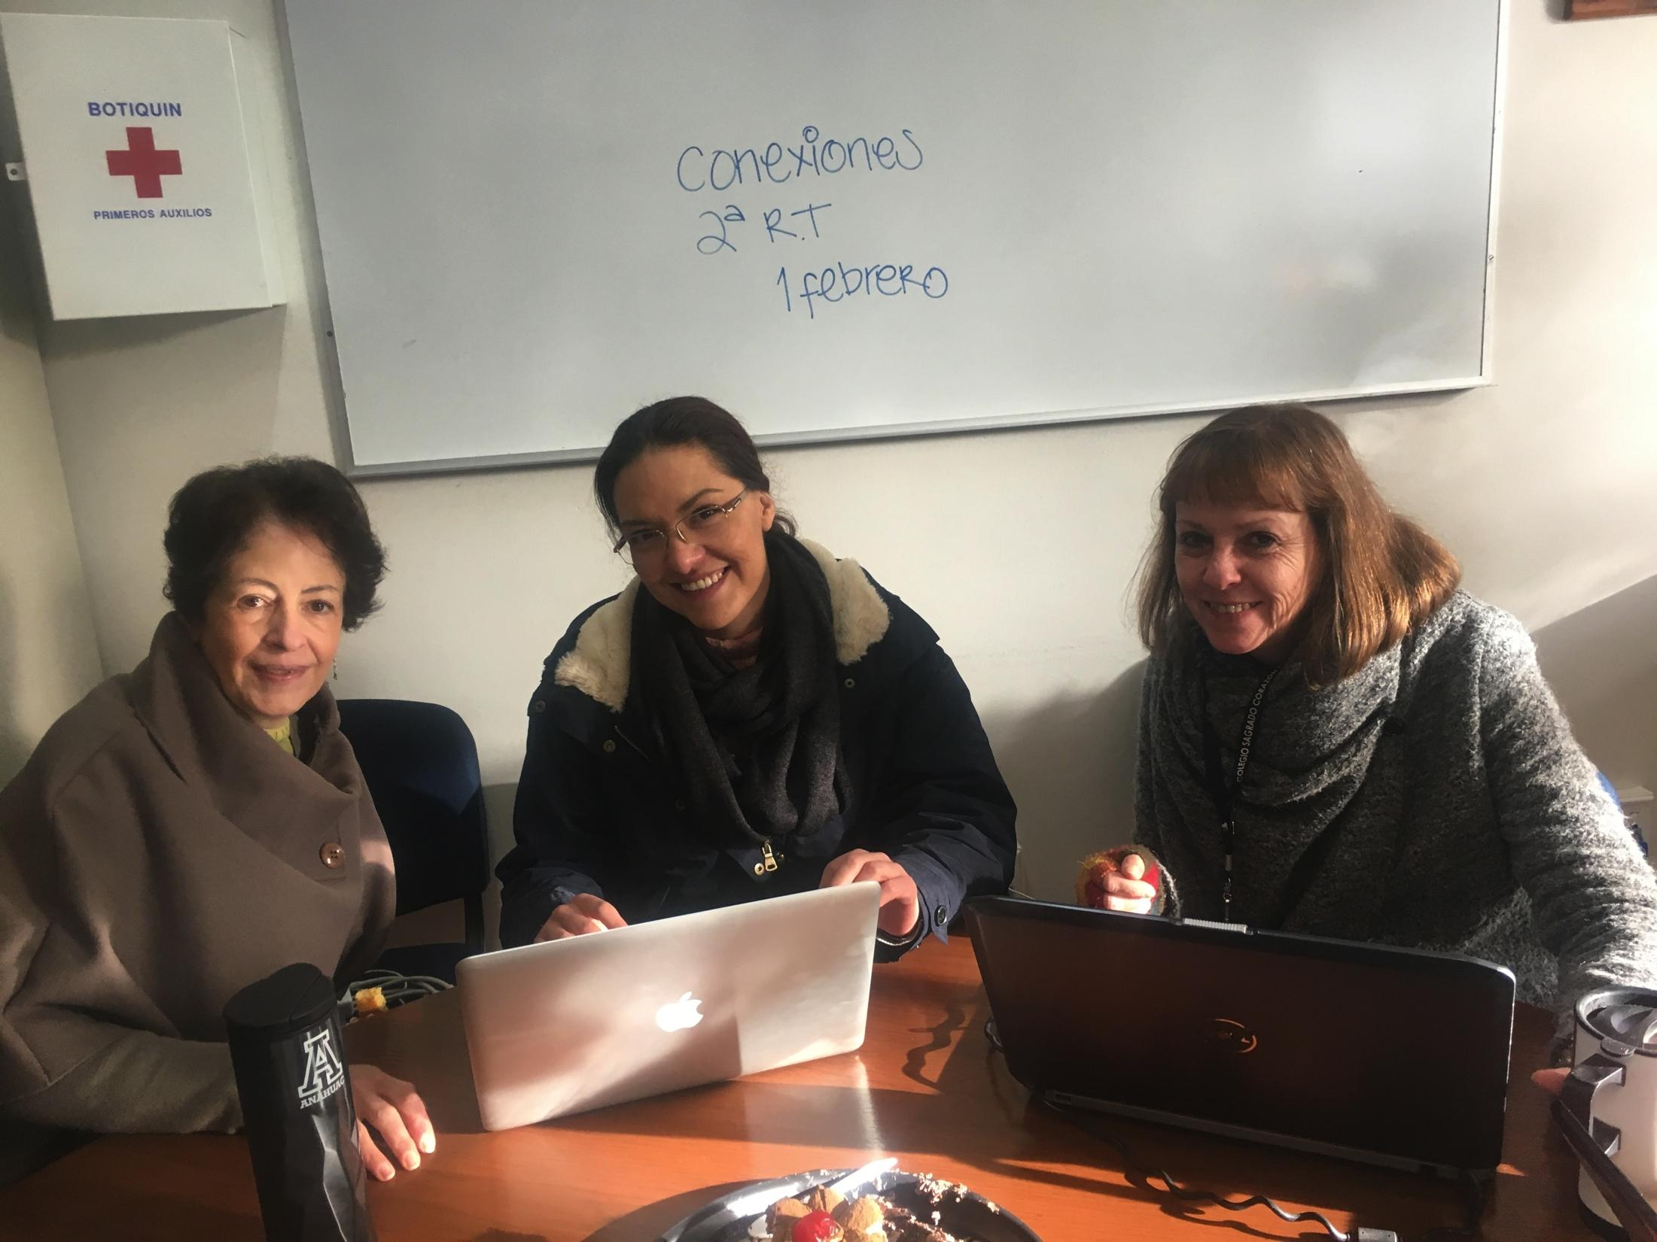
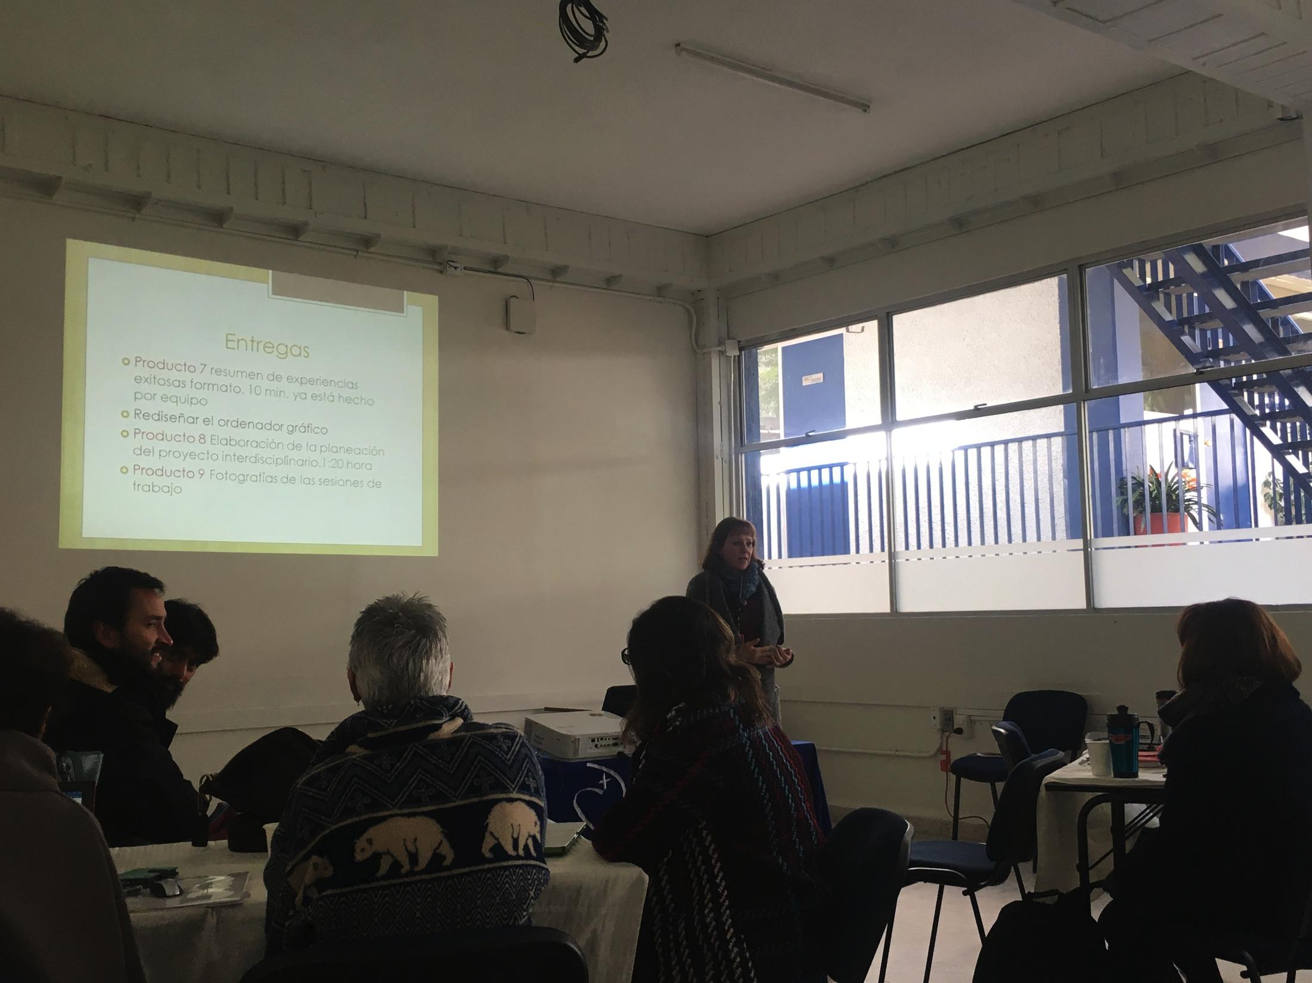
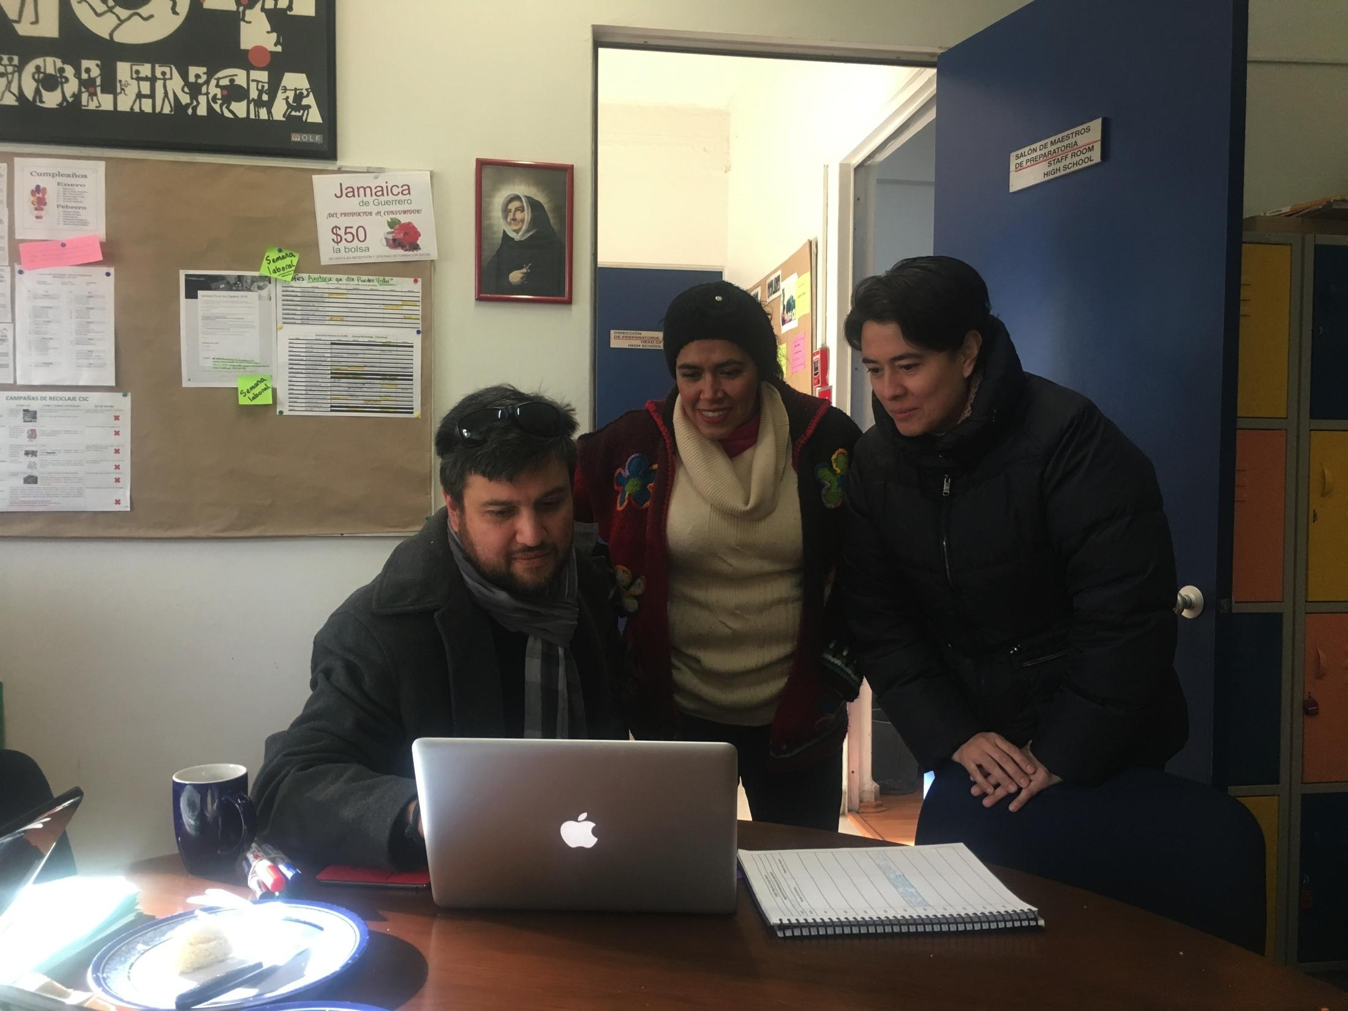
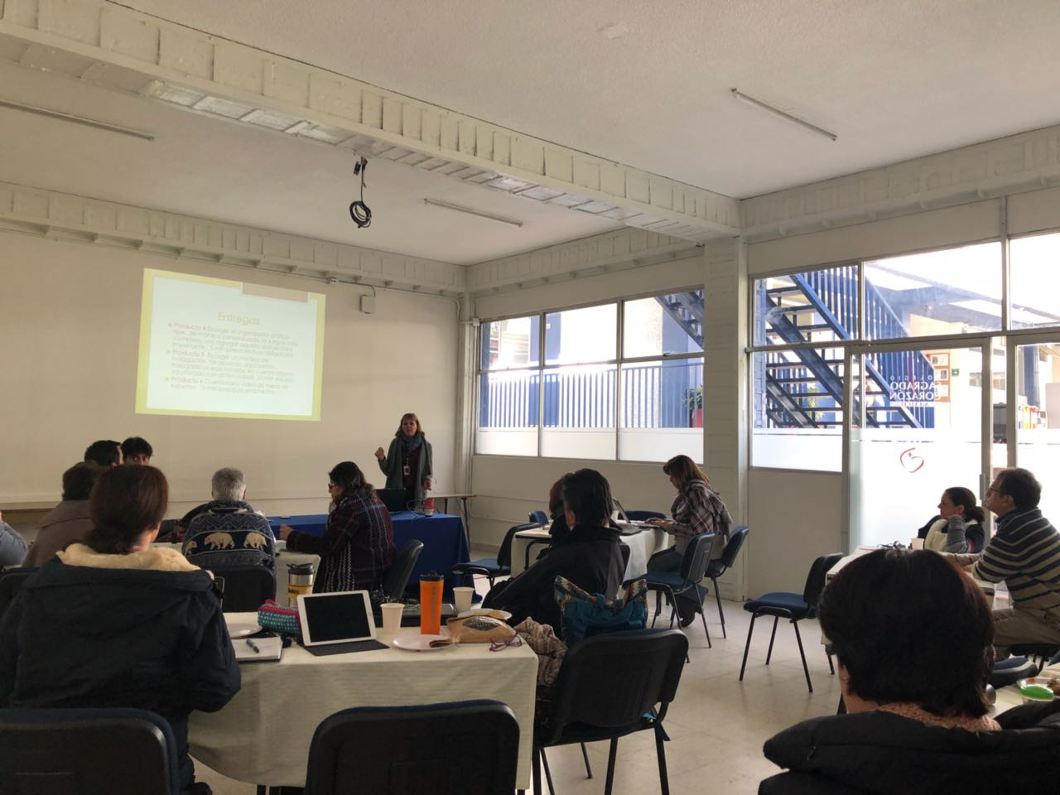
Fotografías 2ª Sesión

Slide 56
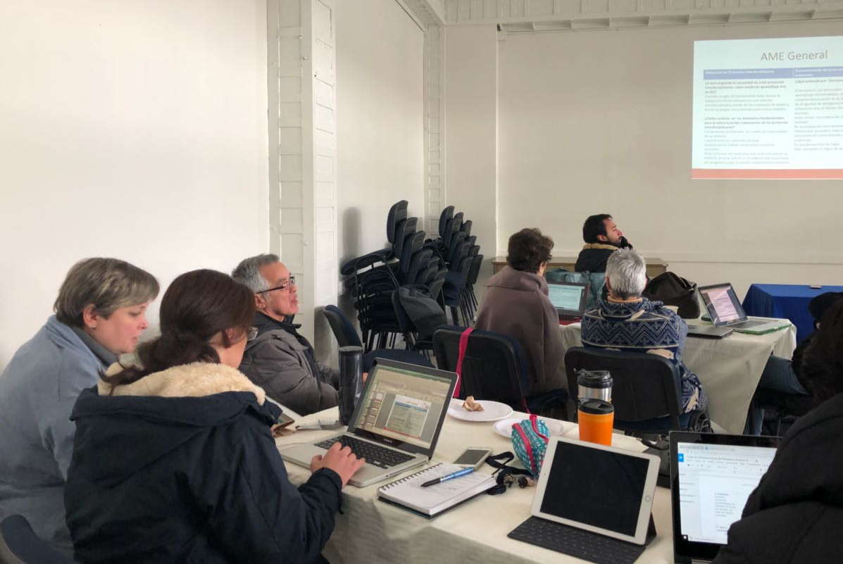
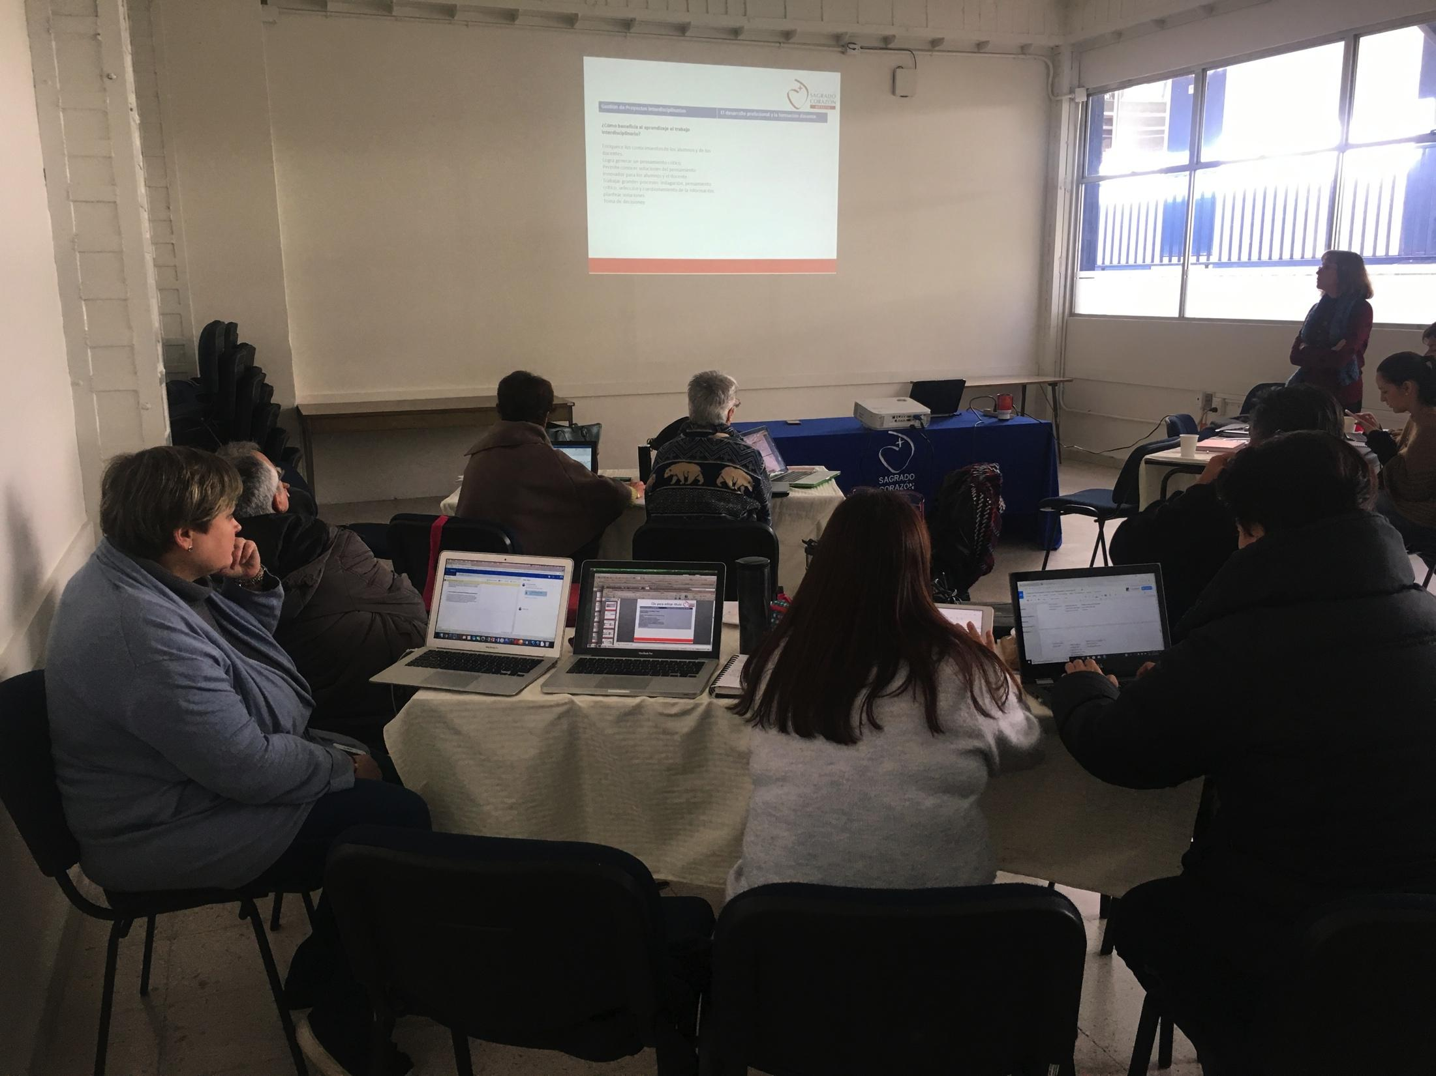
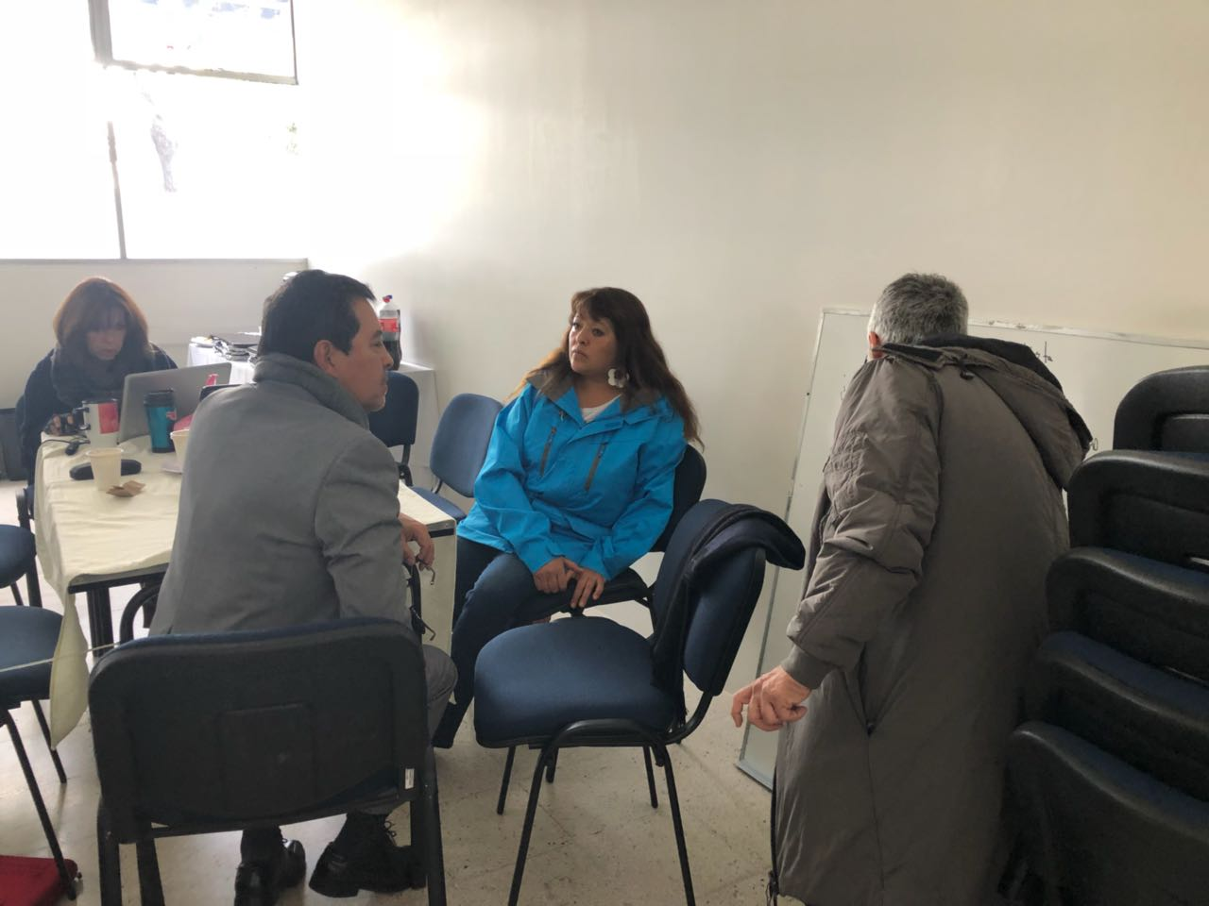
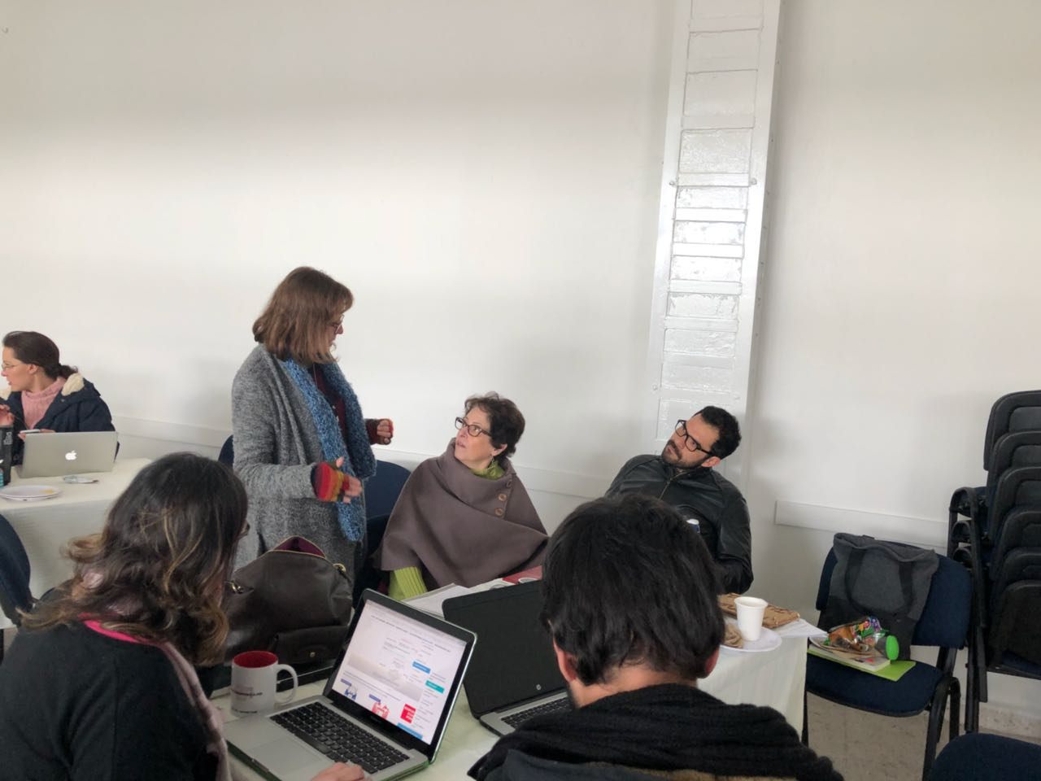
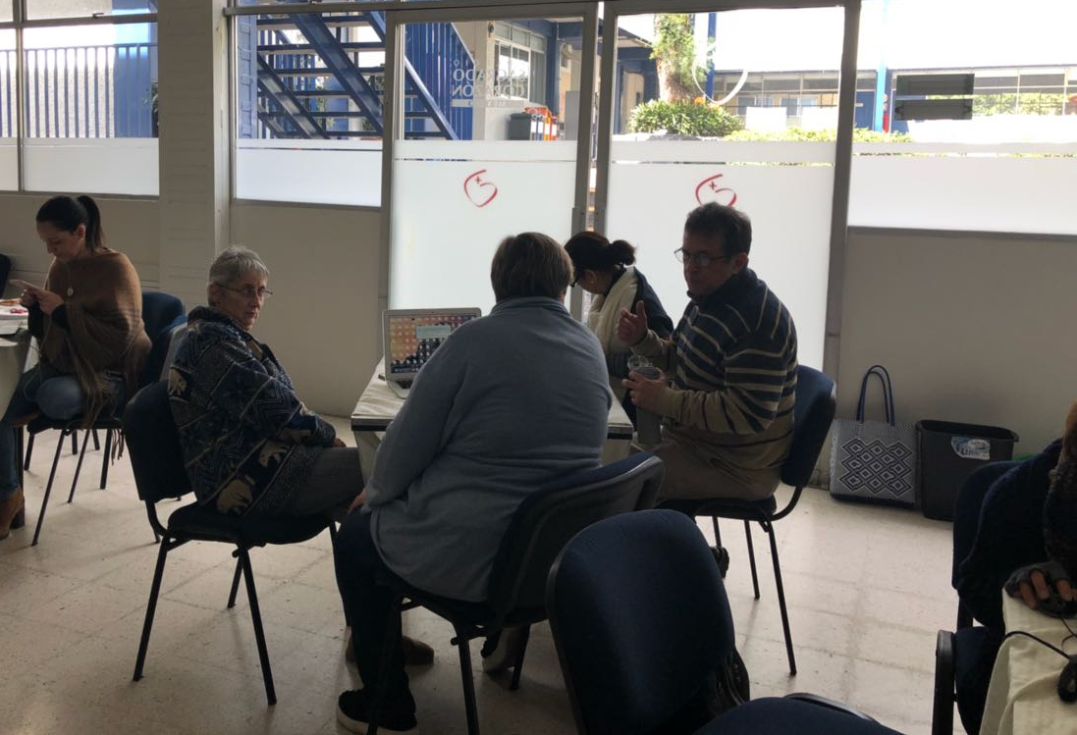
Fotografías 2ª Sesión

Slide 57
COLEGIO SAGRADO CORAZÓN
REFLEXIÓN GRUPO INTERDISCIPLINARIO

Slide 58
Contexto
Nuestra institución tiene como fortaleza contar con academias para trabajar con todos los maestros de preparatoria, una vez por semana, con la intención de mejorar el nivel académico.
La realización de diversos tipos de proyectos con asesoría pedagógica ha sido permanente desde hace varios años. El proyecto de Conexiones nos ha ayudado a consolidar el sentido interdisciplinario y colaborativo que hemos venido trabajando.

Slide 59
Logros alcanzados
- Organización eficiente en la planeación de los proyectos.
- Una buena comunicación e interrelación entre los maestros.
- Los docentes han aprendido de otras áreas al planear el proyecto.
- Tener a todos los profesores involucrados en algún proyecto
- Enriquecimiento intelectual con la elección y delimitación de temas.
- Se ha tomado conciencia sobre la importancia de la interdisciplina.
- Acercar a la escuela a la realidad de los retos profesionales.
- Los proyectos abordan y concientizan problemáticas de nuestro país y el mundo.

Slide 60
Aspectos a mejorar
- Mayor eficiencia en la asignación de tiempos.
- Claridad en los objetivos a alcanzar desde el inicio.
- Contar con una estructura previa clara y organizada para alcanzar los objetivos.
- Mejorar la redacción de instrucciones, pues es confusa y complicada en algunas ocasiones.
- Se puede llegar a burocratizar y hacer rígido el proceso por el llenado de formatos.
- Las estrategias de trabajo individual, en equipo y plenaria se repiten en cada sesión y se vuelve tedioso.
- El tiempo destinado a conexiones ha impedido abordar otros temas importantes en las sesiones de academias.

Slide 61
TROPIEZOS | SOLUCIONES
- Lograr reuniones presenciales con sentido interdisciplinario - Elaboración de la planeación del proyecto - Coordinación del proyecto en tiempos acordados - Ajuste de proyectos de acuerdo a los problemas planteados | - Reuniones con uso de tecnología por medio de Drive - Sesiones de trabajo extras informales - Planeación de sesiones parciales con los representantes de proyectos - Se reintegraron los equipos y se redujeron los proyectos

Slide 62
Evaluación Diagnóstica
Se realiza previamente al desarrollo de un proceso educativo.
INICIAL
De manera única antes del proceso para corroborar conocimientos previos que les permitan comprender el contenido
Prognosis
Para un grupo
OBJETIVO
Establecer una línea base de aprendizajes comunes para diseñar estrategias de intervención docente
Diagnosis
Individual
Antes del inicio de un nuevo tema.
Utiliza constantemente los conocimientos que se han ido aprendiendo
PUNTUAL
En distintos momentos del curso
Referencias
Díaz F, Barriga A. (2002) Tipos de evaluación y estrategias docentes para el aprendizaje significativo: una interpretación constructivista. México. McGraw Hill
Dirección General de Desarrollo Curricular (2012). El enfoque formativo de la evaluación en Herramientas para la evaluación en educación básica. México, SEP

Slide 63
EVALUACIÓN FORMATIVA
 | EVALUACIÓN FORMATIVA
¿Qué es? | Es un tipo de evaluación constructivista concomitante, que no pretende evaluar los resultados, sino comprender el proceso. Regula el proceso de aprendizaje. Se centra en la importancia de cómo está ocurriendo el proceso y el proceso significativo. Los errores son muy importantes porque ponen al descubierto la calidad de la estrategia. Trata de regular el proceso de enseñanza-aprendizaje. Consta de tres modalidades de evaluación: interactiva, retroactiva y proactiva. Da paso a la evaluación formadora que es la suma de la evaluación informal y la formal.
¿Quién la puede llevar a cabo o implementar? | Principalmente el profesor como mediador, sin embargo, también pretende desarrollar al alumno de forma autodidacta, mediante las antes mencionadas evaluaciones. La evaluación proactiva serán futuras instrucciones. La evaluación interactiva es un proceso instruccional al momento. Sus estrategias serán las repeticiones, ejemplos alternativos, diálogos, etcétera. La evaluación retroactiva es una actividad de refuerzo. Sus resultados demostrarán que algunos alumnos no han logrado consolidar ciertos aprendizajes, ya sea repitiendo los mismos ejercicios o repetirlos de forma simplificada.
¿En qué momento/s se utiliza? | El docente deberá evaluar el avance de los alumnos, depende de las necesidades del grupo, del programa y del proyecto interdisciplinario el docente podrá elegir qué tipo de evaluación realizará. Como se dijo, las evaluaciones retroactivas, interactivas o proactivas de acuerdo con las necesidades del grupo, para dar paso a la evaluación formadora que está dirigida al alumno para que forme sus propios proceso de aprendizaje.
¿Para qué diferentes fines se utiliza? | Su principal objetivo es el análisis de cómo sucede el proceso de aprendizaje, y así se fomente y fortalezca la coevaluación, la evaluación mutua y la autoevaluación. La característica de las representaciones, en sentido significativo de los aprendizajes. Además de la importancia de las relaciones logradas entre la información nueva y los conocimientos previos. La evaluación formativa pondera al error desde el punto de vista constructivista porque pone al descubierto la calidad de las estrategias que se utilizaron.
¿Con qué técnicas e instrumentos de evaluación cuenta y cómo son éstos? | En la evaluación formativa existe el interés por señalar y valorar los aciertos y logros que se consiguen en el proceso de constricción del aprendizaje. Cuenta con las modalidades de regulación interactiva, retroactiva y proactiva. Debe de haber un equilibrio entre la institución y la instrumentación. Debe haber estrategias didácticas alternativas que faciliten la evaluación mediante el uso de actividades y secuencias. También consta de autoevaluación, coevaluación y la evaluación mutua. Que se comuniquen los objetivos y que se compruebe la representación que los alumnos necesitan conocer cuáles serán los propósitos educativos y los criterios principales que guían la enseñanza y la evaluación. Que los alumnos vayan dominando las operaciones autorreguladoras de anticipación y planificación de las acciones. La importancia no sólo de la planificación, sino también de la supervisión de las operaciones y del proceso global. Que los alumnos se vayan apropiando de los instrumentos y criterios de evaluación que usan los profesores. Se le añaden las modalidades formal e informal. Formal: regulación retroactiva y proactiva, exámenes, mapas, listas, rúbricas. Informal: regulación interactiva de proceso instruccional a través e una evaluación informal: diálogos, entrevistas, observaciones.

Slide 64
¿Con qué técnicas e instrumentos de evaluación cuenta y cómo son éstos? | En la evaluación formativa existe el interés por señalar y valorar los aciertos y logros que se consiguen en el proceso de constricción del aprendizaje. Cuenta con las modalidades de regulación interactiva, retroactiva y proactiva. Debe de haber un equilibrio entre la institución y la instrumentación. Debe haber estrategias didácticas alternativas que faciliten la evaluación mediante el uso de actividades y secuencias. También consta de autoevaluación, coevaluación y la evaluación mutua. Que se comuniquen los objetivos y que se compruebe la representación que los alumnos necesitan conocer cuáles serán los propósitos educativos y los criterios principales que guían la enseñanza y la evaluación. Que los alumnos vayan dominando las operaciones autorreguladoras de anticipación y planificación de las acciones. La importancia no sólo de la planificación, sino también de la supervisión de las operaciones y del proceso global. Que los alumnos se vayan apropiando de los instrumentos y criterios de evaluación que usan los profesores. Se le añaden las modalidades formal e informal. Formal: regulación retroactiva y proactiva, exámenes, mapas, listas, rúbricas. Informal: regulación interactiva de proceso instruccional a través e una evaluación informal: diálogos, entrevistas, observaciones.
Referencias
Díaz, F. y Barriga, A. (2002). Tipos de evaluación, en Estrategias Docentes para un Aprendizaje Significativo: una interpretación constructivista (pp. 396-414). México: McGraw Hill. Recuperado de https://des-for.infd.edu.ar/sitio/upload/diazbarrigacap8_EVALUACION.pdf
Dirección General de Desarrollo Curricular. (2012). El enfoque formativo de la evaluación, en Herramientas para la evaluación en educación básica. México, SEP. Recuperado de http://www.seslp.gob.mx/consejostecnicosescolares/PRIMARIA/6- DOCUMENTOSDEAPOYO/LIBROSDEEVALUACION2013/1- ELENFOQUEFORMATIVODELAEVALUACION.pdf

Slide 65
 | EVALUACIÓN SUMATIVA
Què es? | Ha sido considerada como la evaluación por antonomasia, al punto que cuando se habla de evaluación en las comunidades escolares, inmediatamente se le asocia con ella, también se le conoce como evaluación final. Esta evaluación provee información que permite derivar conclusiones importantes sobre el grado de éxito y eficacia de la experiencia educativa global emprendida. Está dirigida a promover que el alumno sea quien aprenda a regular sus propios procesos de aprendizaje. Consiste en ayudar a que el alumno aprenda, desde la heterorregulación evaluadora del docente, a apropiarse de los criterios para aprender a autorregularse en su evaluación y en su aprendizaje. Al finalizar los ciclos escolares la institución y el docente avalan los conocimientos, habilidades y destrezas desarrolladas por los alumnos para acceder a niveles superiores de educación, eventualmente es más significativa al término de un ciclo completo porque se relaciona con la acreditación, no obstante, no deben confundirse ambas ya que no necesariamente evaluación sumativa es sinónimo de acreditación.
• ¿Quién la puede llevar a cabo o implementar? | Al finalizar un ciclo el profesor y la institución deben tener ciertos juicios que avalen los conocimientos del alumno, criterios responsables que certifiquen que el alumno posee los conocimientos necesarios para acceder a niveles superiores de educación. La aplica el profesor utilizando distintos instrumentos evaluativos, pues todos son útiles de una u otra forma para ayudar al alumno a construir sobre ellos, o con ellos, los contenidos escolares. Para ello una tarea prioritaria radica en que el profesor identifique la naturaleza de los conocimientos previos pertinentes que poseen los alumnos luego de diagnosticarlos (y activarlos) por medio de una técnica o instrumento evaluativo sensible a ellos, y que luego estos conocimientos puedan ser recuperados intencionalmente en el proceso de enseñanza para establecer relaciones significativas con la información nueva a aprenderse.
• ¿En qué momento/s se utiliza? | Al finalizar un ciclo escolar o un cierto nivel educativo, la institución y el docente tienen la responsabilidad y el compromiso de expedir ciertos juicios, para acreditar el grado y el supuesto nivel de aprendizaje logrado en él. Por medio de calificaciones finales, certificados o títulos, se pretende avalar que un aprendiz tiene la competencia necesaria para acceder a otros grados o niveles educativos, o bien, para realizar una determinada práctica de tipo técnico o profesional; sin embargo, por lo general lo que se enfatiza no es eso, sino el grado de éxito o fracaso que tuvo el alumno en el curso o ciclo que finalizó. Coll y Martin (1993) indican que es criticable la postura de algunos que pretenden confundir evaluación sumativa con la acreditación, al mismo tiempo otros pretenden disociar las mismas, por lo que se deben tomar instrumentos que no evalúan la significatividad de los aprendizajes para determinar si un alumno recibe o no la acreditación.

Slide 66
• ¿En qué momento/s se utiliza? | Al finalizar un ciclo escolar o un cierto nivel educativo, la institución y el docente tienen la responsabilidad y el compromiso de expedir ciertos juicios, para acreditar el grado y el supuesto nivel de aprendizaje logrado en él. Por medio de calificaciones finales, certificados o títulos, se pretende avalar que un aprendiz tiene la competencia necesaria para acceder a otros grados o niveles educativos, o bien, para realizar una determinada práctica de tipo técnico o profesional; sin embargo, por lo general lo que se enfatiza no es eso, sino el grado de éxito o fracaso que tuvo el alumno en el curso o ciclo que finalizó. Coll y Martin (1993) indican que es criticable la postura de algunos que pretenden confundir evaluación sumativa con la acreditación, al mismo tiempo otros pretenden disociar las mismas, por lo que se deben tomar instrumentos que no evalúan la significatividad de los aprendizajes para determinar si un alumno recibe o no la acreditación.
• ¿Para qué diferentes fines se utiliza? | Para verificar el grado en que las intenciones educativas han sido alcanzadas. Por medio de la evaluación sumativa el docente conoce si los aprendizajes estipulados en las intenciones fueron completados según los criterios y las condiciones expresadas en ellas. Esta evaluación provee información que permite derivar conclusiones importantes sobre el grado de éxito y eficacia de la experiencia educativa global emprendida. En suma, mediante la evaluación sumativa se establece un balance general de los resultados conseguidos al finalizar un proceso de enseñanza-aprendizaje, y en ella existe un marcado énfasis en la recolección de datos, así como en el diseño y empleo de instrumentos de evaluación formal confiables. Se realiza con el propósito de obtener información para saber si los alumnos serán o no capaces de aprender otros nuevos contenidos (en un nuevo ciclo posterior) relacionados con los ya evaluados y, en caso necesario, buscar realizar ajustes pertinentes aun cuando se trate de un curso nuevo, o bien, para derivar conclusiones sobre la eficacia de las experiencias y estrategias pedagógicas propuestas en el proceso o ciclo terminado. También es usada para ver si las estrategias empleadas para evaluar a los alumnos fueron exitosas, o si se deben realizar cambios que inciden en nuevas generaciones. que se pueden incluir en los programas de estudio con mejoras sustanciales y así enriquecer el portafolio de evidencias.
• ¿Con qué técnicas e instrumentos de evaluación cuenta y cómo son éstos? | • Puede darse un uso continuado y sistemático de la evaluación sumativa para unidades relativamente pequeñas del proceso instruccional, con el objetivo de promover regulaciones proactivas para las próximas unidades de aprendizaje y para facilitar la adquisición de estrategias autorreguladoras en los alumnos. • La utilización de técnicas, instrumentos o situaciones de evaluación en las que participen y se involucren activamente los alumnos, y les sirvan como experiencia para adquirir criterios de autoevaluación y autorregulación de sus aprendizajes. Los alumnos pueden participar junto con el profesor en la elaboración de pruebas o diseño de experiencias de evaluación, la definición de criterios, la corrección y valoración, el uso de técnicas de autoevaluación o de coevaluación, el diseño y definición de estrategias como la evaluación del desempeño, los portafolios, etcétera. Vincular la evaluación sumativa de los aprendizajes con la evaluación del proceso de enseñanza-aprendizaje. Y procurar que los resultados de la evaluación sumativa repercutan en las mejoras del proceso de enseñanza-aprendizaje. Por último es importante tomar en cuenta que la selección y el diseño de instrumentos de evaluación sumativa ya sea para acreditar un ciclo deben tomar en cuenta la profundidad y la amplitud de los aprendizajes significativos que el alumno logre.

Slide 67
Referencias
Díaz, F. y Barriga, A. (2002). Tipos de evaluación, en Estrategias Docentes para un Aprendizaje Significativo: una interpretación constructivista (pp. 396-414). México: McGraw Hill. Recuperado de https://des-for.infd.edu.ar/sitio/upload/diazbarrigacap8_EVALUACION.pdf
Dirección General de Desarrollo Curricular. (2012). El enfoque formativo de la evaluación, en Herramientas para la evaluación en educación básica. México, SEP. Recuperado de http://www.seslp.gob.mx/consejostecnicosescolares/PRIMARIA/6- DOCUMENTOSDEAPOYO/LIBROSDEEVALUACION2013/1- ELENFOQUEFORMATIVODELAEVALUACION.pdf

Slide 68
Reflexión personal
Es importante trabajar de manera interdisciplinaria un tema tan relevante para la juventud como el aborto, que les permita a las alumnas contemplar distintos puntos de vista diferentes formas de establecer una reflexión, comprender las diversas aristas que conlleva ese tema y que puedan finalmente, tener un criterio propio sobre el asunto.
En el área de actividades estéticas es fundamental que el trabajo artístico y creativo tenga una función social, que les permita a las alumnas no sólo expresarse, sino reflexionar y establecer un criterio personal claro sobre los sucesos de su entorno. Este proyecto permite que las alumnas experimenten el arte teatral no sólo como entretenimiento, sino como una forma creativa de ejercer una crítica, en este caso, del aborto.
Denisse Barber
Educación artística y estética Teatro

Slide 69
Reflexión personal
María del Carmen Rodríguez
Educación para la Salud
El trabajo interdisciplinario nos permite analizar un tema desde diversos puntos de vista. En este caso, en que se trata de un tema tan polémico como el aborto, permite una mejor comprensión de lo que implica, siendo enfocado desde el punto de vista de la madre (y en algunos casos del padre), así como el del hijo.
Sin embargo, y esta es una opinión personal, en ciertos momentos lo percibí como un trabajo repetitivo. Demasiadas lecturas y cuadros que llenar que nos quitaban tiempo que habríamos podido invertir en desarrollar más ideas para nuestro trabajo.
Estoy segura que el producto final va a ser muy bueno, y nos permitió colaborar con materias con las que no habíamos trabajado previamente.

Slide 70
Reflexión Personal
Arturo Velázquez
Trabajar de forma interdisciplinaria un tema tan delicado como el aborto me ha parecido interesante ya que: 1) permite darse cuenta que una cuestión como esta no puede reducirse a un aspecto médico o a cuestiones morales/religiosas. Al ser una cuestión humana, implica la totalidad de nuestra humanidad sin soslayar ninguno de sus matices; 2) me ha permitido interactuar intelectualmente con mis compañeros al reconocer los límites de mi propia disciplina y la necesidad de las otras para abordar la toma de decisiones en torno al aborto; 3) el conocimiento se convierte en algo situado y complejo, en el entendido de que complejidad significa riqueza para la curiosidad de nuestras alumnas.

Slide 71
Apartados | Contenidos | Especificaciones | ✓ / X
1. | Nombre, logotipo del Colegio. | Claro y completo. | ✓
 | Número de equipo (si hay más de un equipo y/o proyecto en la Institución). |  | ✓
2. | Nombre de maestros participantes. | Claro y completo. | ✓
 | Asignatura de cada maestro. |  | ✓
3. | Ciclo escolar en el que se planea llevar a cabo el proyecto. | Claro y completo. | ✓
 | Fecha de inicio y de término del Proyecto. | Tentativas. Toda vez que se tengan los horarios del próximo ciclo se ajustarán. | ✓
4. | El tema del aborto es muy polémico. Abordarlo desde diferentes puntos de vista genera preguntas de sistemas en conflicto que despierten interés en indagar más cerca las diferentes posturas. | En el P.8. Apartado II. Intención. Sólo una de las propuestas da nombre al proyecto. Redactar como pregunta o premisa problematizadora: Dar explicación. Resolver un problema. Hacer más eficiente o mejorar algo. Inventar, diseñar o crear algo nuevo. | ✓

Slide 72
5. | Índice de apartados del portafolio. | Aparecen, enlistados, todos los apartados señalados en la presente lista de cotejo, a partir del punto 5. | ✓
5.a | Producto 1. C.A.I.A.C. Conclusiones Generales. Interdisciplinariedad. | Acuerdos obtenidos en sesión plenaria. Legible. Completo. | ✓
 | Producto 3. Fotografías de la sesión. | Claras. Variadas. Tomadas por los propios grupos y la persona asignada para tal fin. | ✓
5.b | Producto 2. Fotografía de Organizador gráfico. | Legible, coherente, completo, con colores. En una sola pantalla. | ✓
 | Conexiones. | Evidenciar las interrelaciones entre los temas de las diferentes asignaturas, que formarán parte del posible proyecto | ✓
5.c | El aborto es un tema polémico. Sin embargo, el actual exceso de información diluye la claridad en los criterios personales en el momento de tomar una postura al respecto. El proyecto busca delimitar colaborativamente cuatro perspectivas que influencian nuestra comprensión del problema con miras a una toma de decisiones cada vez más conscientes. | En el P.8. Apartado I. Contexto. Introducción y/o justificación del proyecto. Justifica las circunstancias o elementos de la realidad en los que se da el problema. Clara y Completa. | ✓

Slide 73
5.d | Analizar el problema del aborto desde el punto de vista ético, teológico y filosófico para mostrar la complejidad de la toma de decisiones ante el aborto. | En el P.8. Apartado III. Objetivo general del proyecto. Tomar en cuenta todas las asignaturas involucradas. | ✓
 | Delimitar el concepto de vida y humanidad en relación con el derecho a la vida Analizar el aborto como un problema de Salud Pública, sin olvidar el punto de vista médico acerca del comienzo de la vida humana Reconocer los pros y contras del aborto y generar un texto dramático en el que se expongan las características de ambas posturas. Reconocer el tema del aborto como una reflexión permeada de la cultura religiosa, las creencias y la espiritualidad de las personas. | En el P.8. Apartado IV.3. Objetivos o propósitos a alcanzar. Redactar con todos los elementos de un Objetivo General. Utilizar una Taxonomía para tales casos (Marzano, Bloom entre otros). | ✓

Slide 74
5.e | ¿Qué es un ser humano? ¿Qué son los derechos humanos? ¿Cómo se define la vida? (bajo qué criterios) ¿En qué momento comienza la vida humana? ¿A partir de qué momento del embarazo se denomina “aborto” si éste es interrumpido? ¿Qué dice la ética médica al respecto? ¿Qué es el aborto? ¿Cuántos tipos de aborto conoces? ¿Tienes alguna postura sobre el aborto? ¿Crees que tus creencias religiosas influyen en tu postura sobre el aborto? ¿Qué es tradición? ¿Qué es dogma? ¿Qué es exigencia moral? ¿Qué es y cómo hacer una ética con fundamento religioso? ¿Cómo abordar el aborto desde una ética personal inspirada por una espiritualidad concreta? | En el P.8. Apartado V.1 Preguntar y cuestionar. Preguntas para dirigir la Investigación Interdisciplinaria. Tomar en cuenta todas las asignaturas. Tener en cuenta la lectura hecha para tales casos. Deberán de tener relación con el objetivo y el tema o nombre del proyecto.

Slide 75
5.f | Ética: Ser humano, acto moral, derechos humanos Educación para la salud: Fecundación, organogénesis, problemas de salud en adolescencia, causas de morbi - mortalidad en mujeres. Actividades estéticas: Temática de la obra teatral, estructura básica del texto dramático, expresión creativa, ambientación. Formación social cristiana: Moral religiosa, estructura religiosa, espiritualidad y religión. | En el P.8. Apartado IV.1. Contenidos/Temas del programa que se consideran (en todas las asignaturas involucradas). En el P.8. Apartado IV.4. Evaluación. Productos/ evidencias de aprendizaje para demostrar el avance del proceso y el logro del objetivo propuesto. Se organizarán en forma cronológica en el momento en que se lleve a cabo la planeación día a día. | ✓

Slide 76
5.g Formatos e instru- mento para la planeación, segui- miento y evalua- ción (Por lo menos 2 de 5) | Planeación General. | Formato elegido por la Institución en PDF, aprobado y recibido de parte del experto en computación. Claro y completo. En el caso del proyecto actual puede ser el Producto 8. | ✓
 | Planeación día a día. | Formato elegido por la Institución, en PDF, aprobado y recibido de parte del experto en Computación. Los datos se asentarán en el formato modificable, guardado en la propia computadora, al inicio del curso 2018-2019. Puede optarse por el formato para el Programa operativo/Plan de clase, que se utilice en la institución. | ✓
 | Evaluación. | En el P.8. Apartado IV.5. Si el equipo de trabajo eligió un Formato para tal fin. | ✓
 | Autoevaluación y coevaluación. | En el P.8. Apartado IV.5. Si el equipo de trabajo eligió un Formato para tal fin. | ✓

Slide 77
5.h (2 o 1) | Reflexión. Grupo interdisciplinario. | Documento realizado en la propia ISI. Puntos acordados en la reunión con el Coordinador de conexiones y los representantes de proyectos interdisciplinarios de cada Institución, sobre: Propios avances, tropiezos y soluciones a éstos. | ✓
 | Reflexión. Reunión de Zona. (De no haber tenido reunión de zona, sólo el anterior). | Tener en cuenta los propios avances, tropiezos y soluciones a los mismos, en cuanto a: 1. Trabajo cooperativo de los profesores. 2. Proceso de planeación de las propuestas para proyectos. interdisciplinarios. 3. Puntos a tomarse en cuenta para la implementación de proyectos Interdisciplinarios | ✓

Slide 78
5.i Productos en orden consecu- tivo. del 4 en adelante. | 4. Organizador gráfico. Preguntas esenciales. | Claro y completo. | ✓
 | 5. Organizador gráfico. Proceso de Indagación. | Claro y completo. | ✓
 | 6. e) A.M.E. general. | Claro y completo. | ✓
 | 7. g) E.I.P. Resumen | Claro y completo. Señalado. | ✓
 | 8. h) E.I.P. Elaboración de Proyecto. | Algunos apartados se resolverán al inicio del curso escolar, cuando los profesores tengan sus horarios: Apartado VI. Tiempos que se dedicarán al proyecto cada semana. Apartado VII. Presentación del proyecto (producto). Apartado VIII. Evaluación del Proyecto. | ✓
 | 9. Fotografías de la sesión tomadas por la persona asignada para tal fin. Señalar que pertenecen a la 2a. R.T. | Claras. | ✓
 | 10. Evaluación. Tipos, herramientas y productos de Aprendizaje. | Conjunto de Organizadores Gráficos sobre Evaluación elaborados como prerrequisitos (todos). Claros y completos. | ✓

Slide 79
11. Evaluación. Formatos. Prerrequisitos. | Conjunto de los formatos elaborados o propuestos por cada uno de los miembros del equipo, como prerrequisitos (todos), para la Planeación General y la Planeación Sesión por Sesión de Proyecto Interdisciplinario. Claros y completos. | ✓
12. Evaluación. Formatos. Grupo Heterogéneo. | Conjunto de los formatos elegidos por consenso en cada grupo heterogéneo, para la Planeación General y Sesión por Sesión de Proyecto Interdisciplinario. Puede haberse elegido el producto 8, o el formato de planeación operativa de la propia institución. Claros y completos. | ✓
13. Lista de pasos para realizar una infografía digital. | Elaborada por cada equipo heterogéneo. | ✓
14. Infografía. | De todos los integrantes del equipo. Con las especificaciones dadas en la “Convocatoria para Concurso de Infografías”. | ✓
15. Reflexiones personales. | Atendiendo a las preguntas planteadas en la 4a. R.T.B. | ✓

